Slide 1
PSP 8
Patologie kostí, kloubů, měkkých tkání.
Patologie kůže.

Slide 2
KOSTI
Osnova:
stavba kosti (anatomie dlouhé kosti, histologie)
poruchy hustoty kosti
záněty
nádory

Slide 3
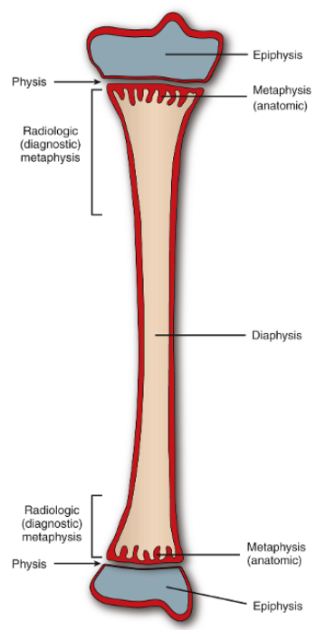
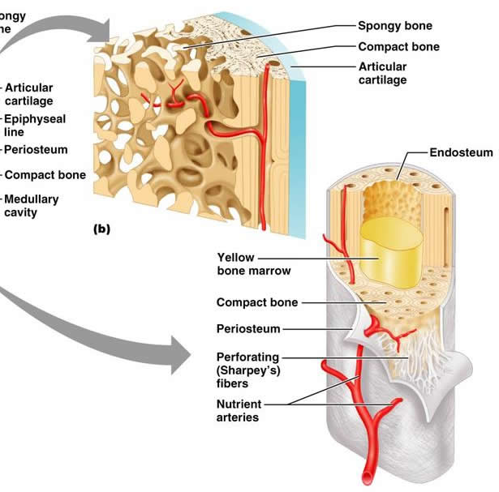
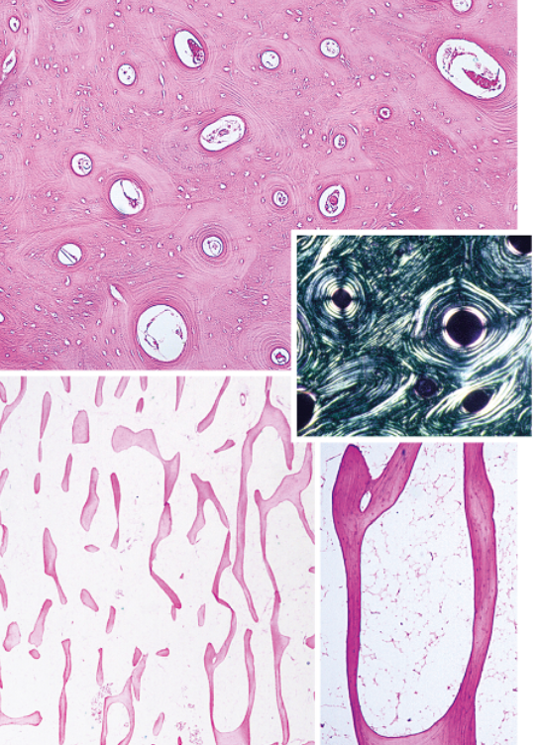
dřeň – spongiózní kost
kortex – kompaktní kost
kortex – kompaktní kost
dřeň – spongiózní kost

Slide 4
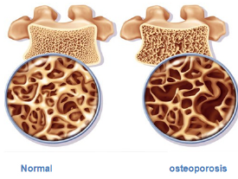
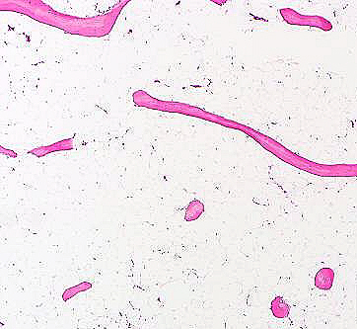
poruchy hustoty kostí
OSTEOPORÓZA
úbytek kostní tkáně:
  v menopauze (ztráta protektivního účinku ER)
  ve stáří
  iatrogenně (léky: např. kortikosteroidy)
  po znehybnění
dle rozsahu: ložisková X generalizovaná
komplikace: FRAKTURY
makro, mikro:
  zúžený kortex
  trámce spongiózní kosti diskontinuální, ztenčené

Slide 5
poruchy hustoty kostí
FIBRÓZNÍ OSTEODYSTROFIE (von Recklinghausenova choroba)
patogeneze:
  primární hyperPTH → demineralizace + osteoklastická resorpce → infrakce + hemoragie → cysty (= HNĚDÝ TUMOR – dif. dg. OBN)
komplikace: FRAKTURY
krev: hyperkalcémie
mikro:
  osteoklastická resorpce
  fibrózní fáze
  cystická fáze – hnědý tumor

Slide 6
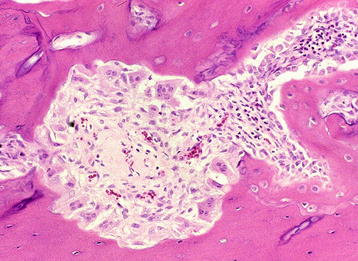
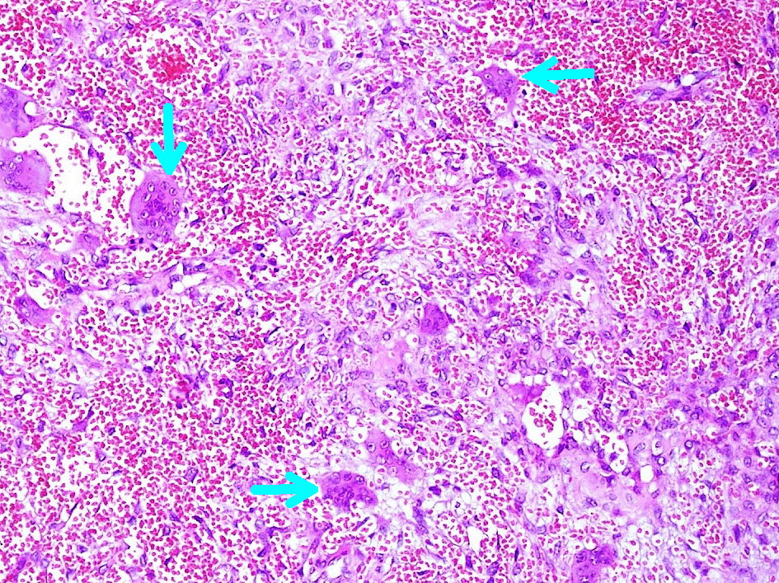
poruchy hustoty kostí
FIBRÓZNÍ OSTEODYSTROFIE (von Recklinghausenova choroba)
Osteoklastická resorpce (vlevo) a hnědý tumor (vpravo).
Osteoklasty - šipky

Slide 7
záněty kostí
OSTEOMYELITIDA
hnisavá – tendence ke chronicitě (omezený krevní průtok):
  stafylokok, streptokok, E. coli, salmonely
brány vstupu infekce:
  hematogenně (bakteremie, sepse)
  přestupem z okolí (ORL, zuby!!!)
  zvenčí (operace, traumata)
obtížné hojení – pomalý průnik ATB do kosti (nutno operovat)

Slide 8
záněty kostí
OSTEOMYELITIDA
komplikace:
  fraktury
  chronická sepse
  hnisavá artritida
  AA amyloidóza
  z výstelky chronické kožní píštěle vzácně i dlaždicobuněčný karcinom!
mikro:
  flegmonózní zánět ve dřeni → subperiostální absces → → → kožní píštěl
  nekrotické části kosti odlučovány ve formě sekvestrů
    → mohou být drénovány píštělí na kožní povrch nebo opouzdřeny (zarakveny) uvnitř kosti

Slide 9
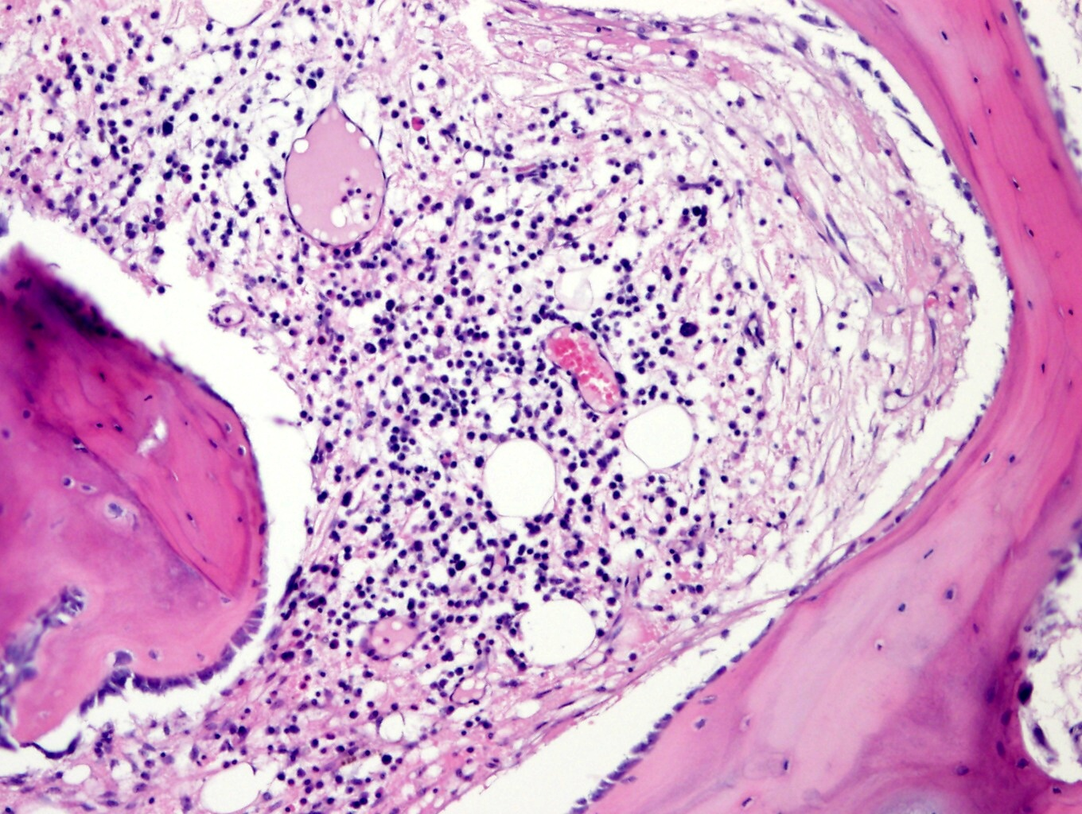
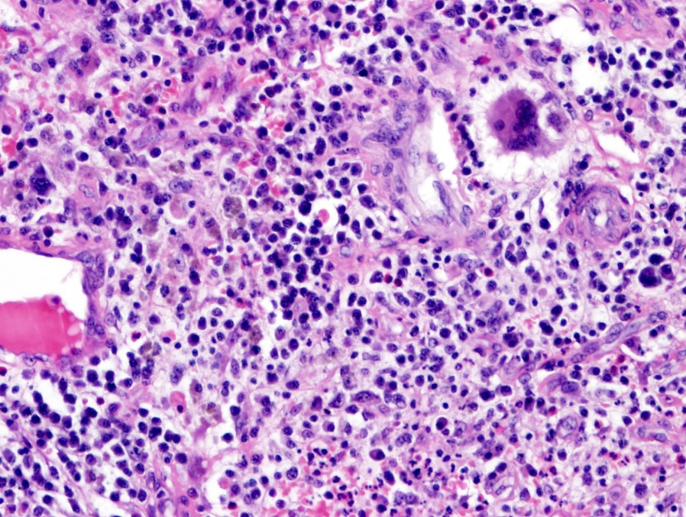
záněty kostí
OSTEOMYELITIDA
1
2
Osteoklast
Zánětlivý infiltrát (hlavně plazmocyty, PMN)

Slide 10
benigní nádory kostí
OSTEOCHONDROM
na povrchu metafýz dlouhých kostí (roste kolmo k povrchu)
v období růstu skeletu
makro:
  kostěná prominence, na povrchu s chrupavčitou čepičkou
mikro:
  hyalinní chrupavčitá čepička – enchondrální osifikace → trámce pletivové kosti → trámce lamelární kosti

Slide 11
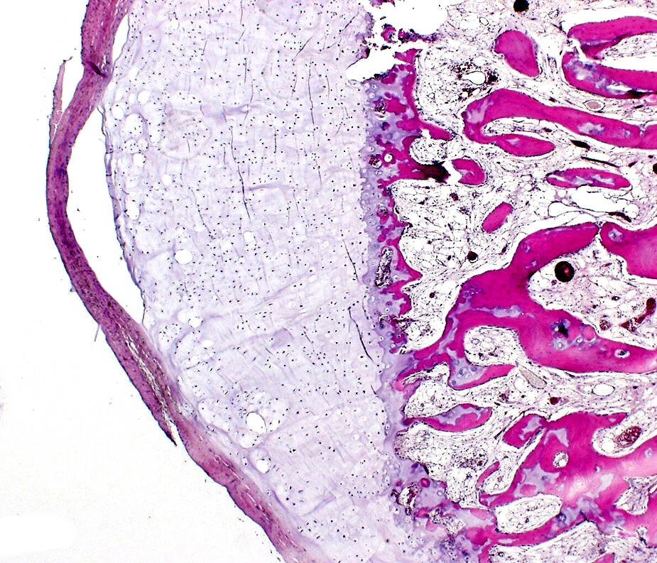
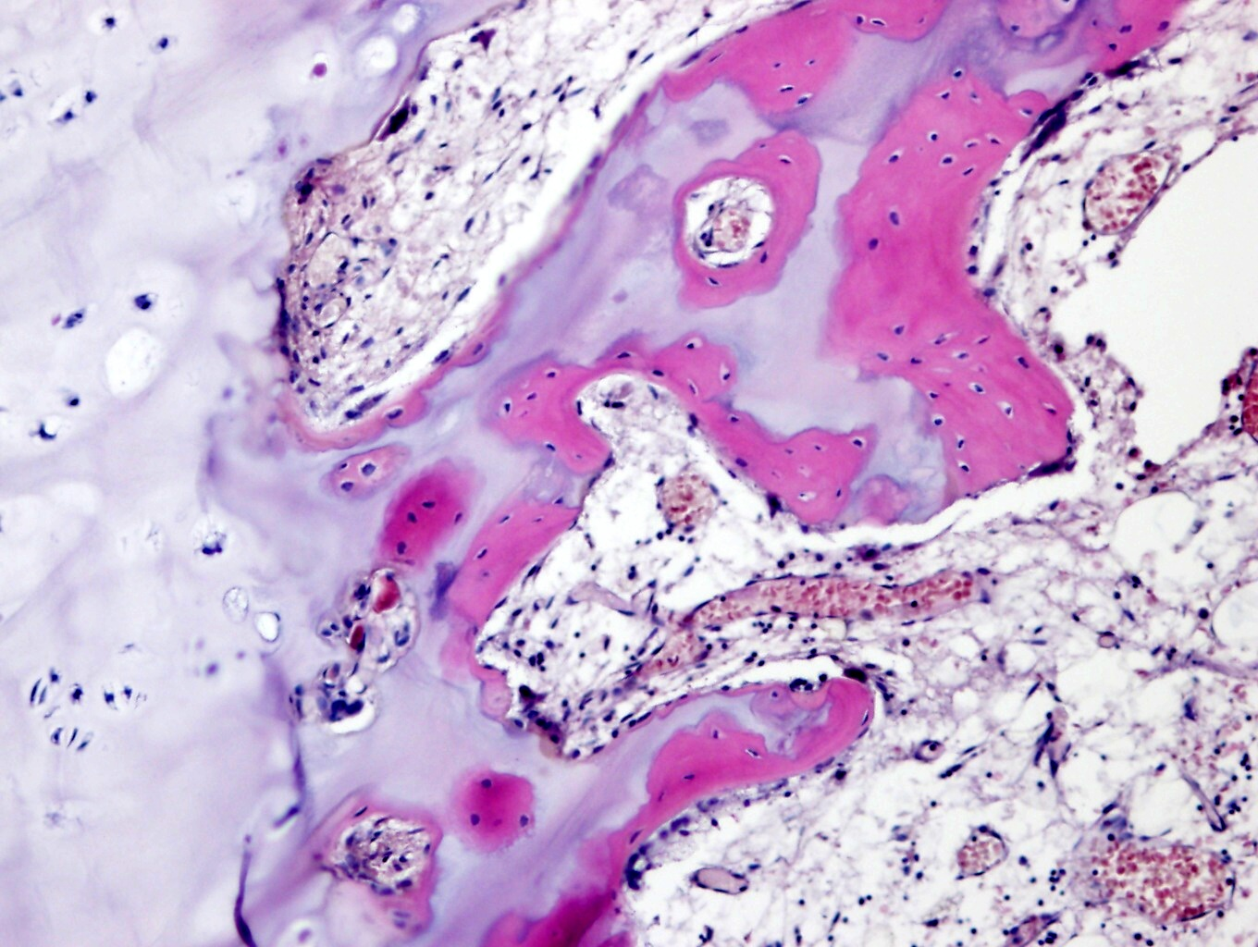
benigní nádory kostí
OSTEOCHONDROM

Slide 12
„benigní“ nádory kostí
OBROVSKOBUNĚČNÝ KOSTNÍ NÁDOR (OBN)
epifýzy dlouhých kostí (oblast kolena), obratlová těla, pánevní kosti
mladí dospělí (3. – 5. dekáda)
lokálně agresivní růst, vzácně mts do plic
makro:
  často prokrvácený, může růst přes kortiku
mikro:
  jednojaderné bb (~fibroblasty/histiocyty) + „osteoklasty“
  často fibrotizace, krvácení, pěnité makrofágy, sekundární AKC

Slide 13
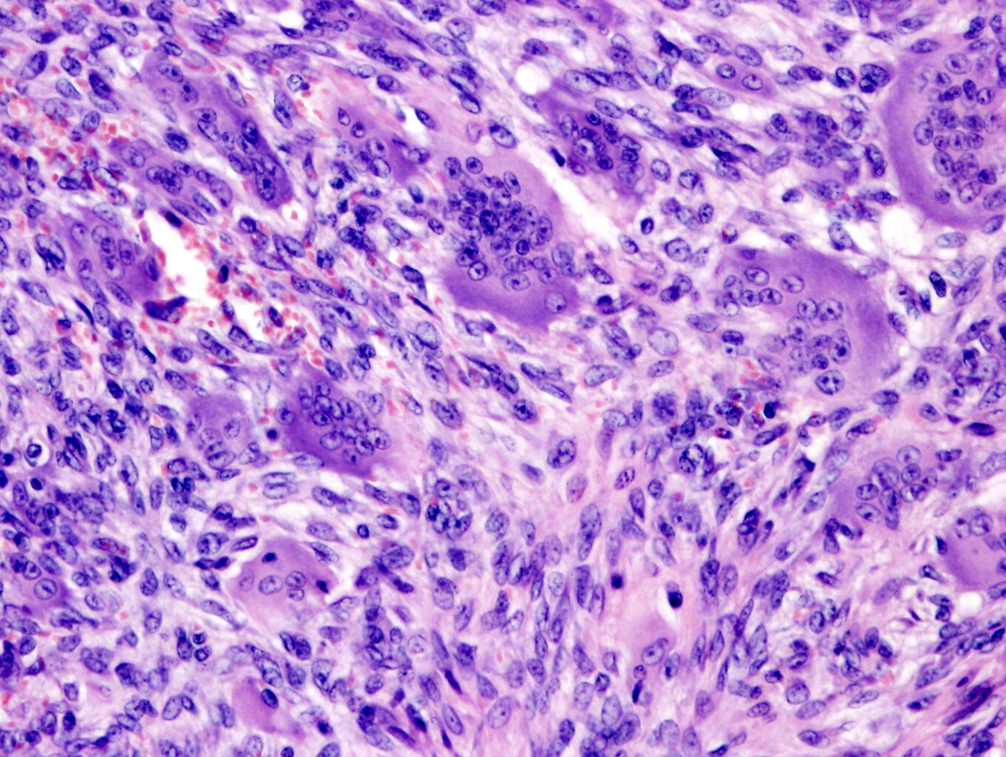
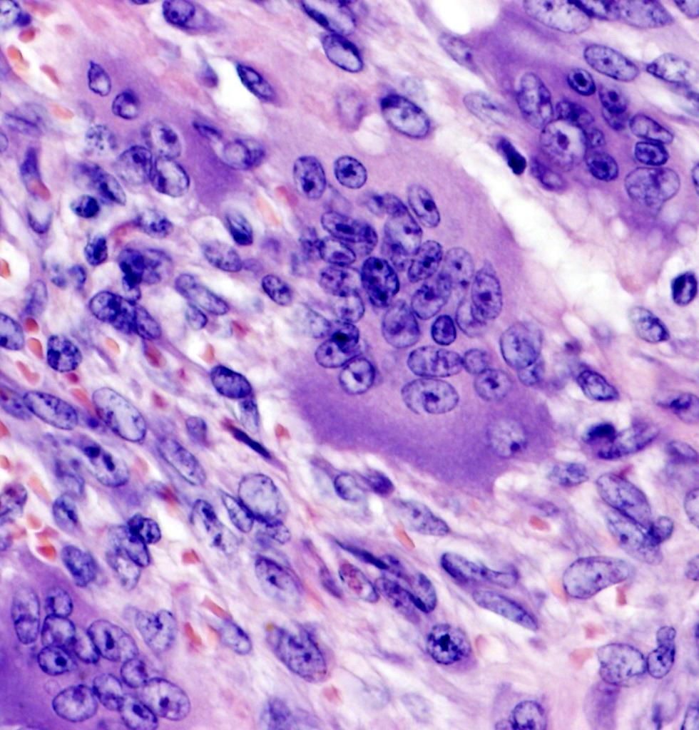
„benigní“ nádory kostí
OBROVSKOBUNĚČNÝ KOSTNÍ NÁDOR (OBN)

Slide 14
maligní nádory kostí
OSTEOSARKOM !!!
metafýzy dlouhých kostí (koleno!!!, + proximální femur, proximální humerus…)
v období růstu skeletu (15-25 let) + 6.-8. dekáda
dle biologické povahy:
  low-grade
    většinou v souvislosti s periostem / v blízkosti periostu
    málo častý
  high-grade !!!
    většinou centrálně v dřeňové dutině, odkud rychle roste do okolí

Slide 15
maligní nádory kostí
HG OSTEOSARKOM !!!
v době dg. často hematogenní mts (plíce, kosti)
léčba: CHT → resekce → CHT (většinou není nutná amputace)
5leté přežití cca 70 %
makro:
  Codmanův trojuhelník na RTG (projasnění pod nadzvednutým periostem)
mikro:
  maligní osteoblasty tvoří nádorový (krajkový) osteoid (nutná podmínka!)
  může imitovat chondrosarkom, fibrosarkom, maligní OBN, AKC….

Slide 16
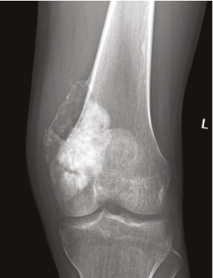
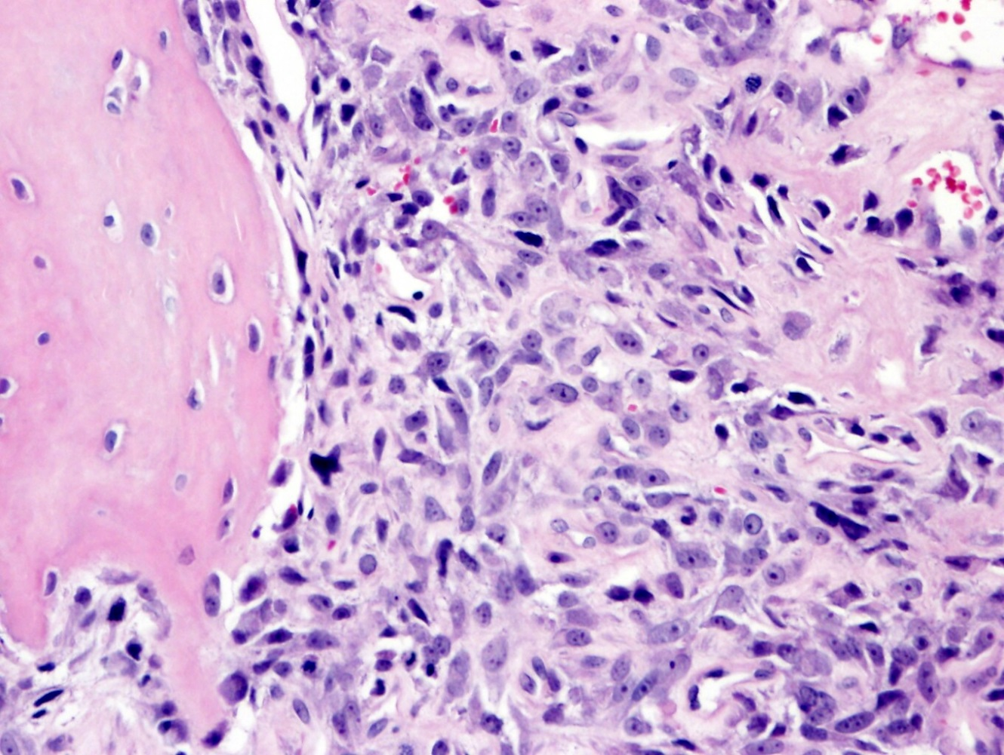
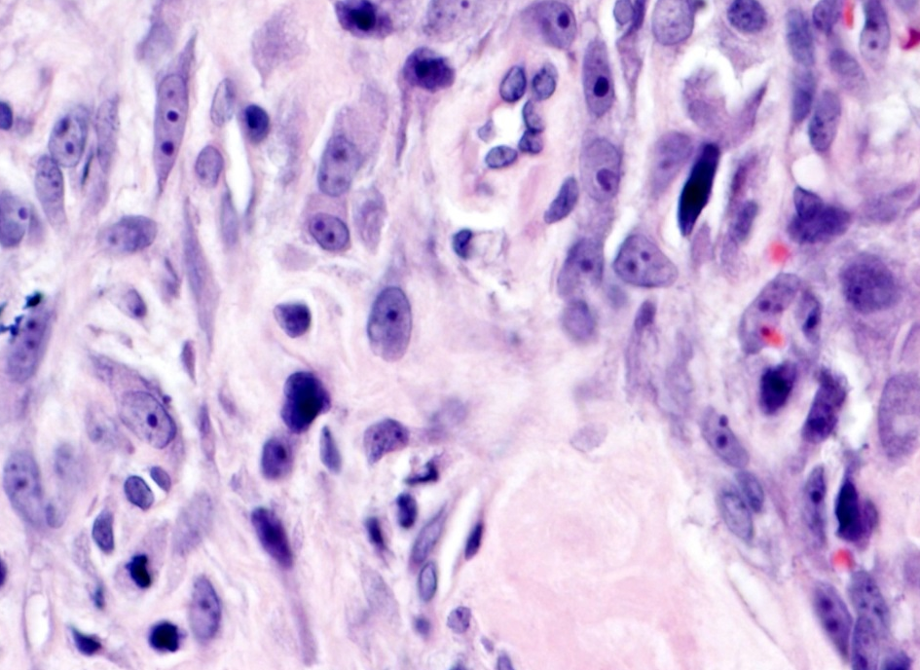
maligní nádory kostí
HG OSTEOSARKOM !!!
HG osteosarkom.
Maligní osteoblasty tvoří osteoid (osteoid -šipky).
Codmanův tojuhelník.
Rychle rostoucí tumor „odchlipuje“ periost.

Slide 17
maligní nádory kostí
EWINGŮV SARKOM!!!
patří mezi sarkomy z „malých modrých buněk“
k dg. je nutný průkaz specifické translokace!
  balancované traslokace zahrnující rodinu genů EWSR1 a ETS
  t(11;22)/ EWSR1-Fli1 v 90% (jsou ale možné i jiné translokace)
v KD (diafýza), může ale růst i extraoseálně (měkké tkáně, parenchymové orgány…)
děti a mladí dospělí

Slide 18
maligní nádory kostí
EWINGŮV SARKOM!!!
v době dg. často hematogenní mts (plíce, kosti)
léčba: CHT → resekce → CHT
5leté přežití cca 75 %
makro:
  připomíná osteomyelitidu
mikro:
  „malé modré“ buňky někdy v plachtách, rozetách…
  nekrózy, mitózy

Slide 19
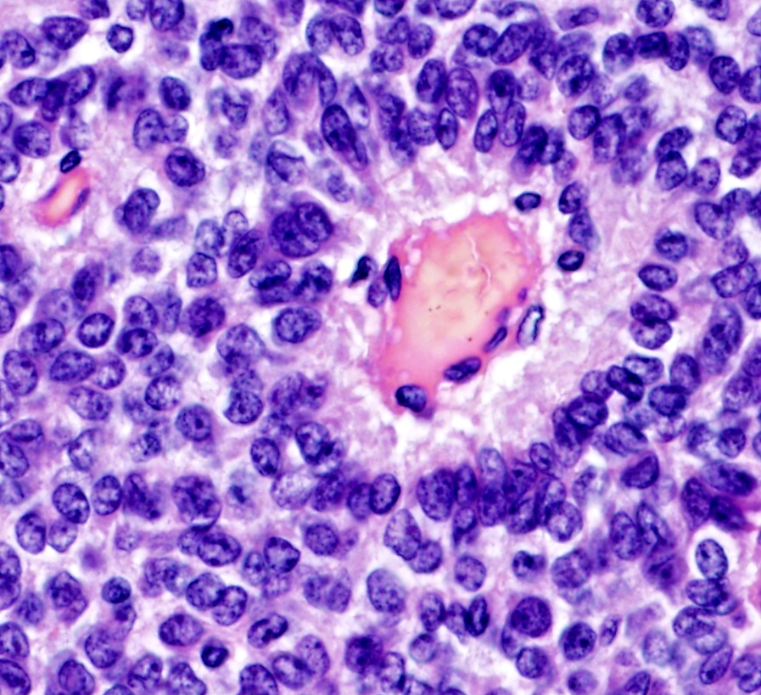
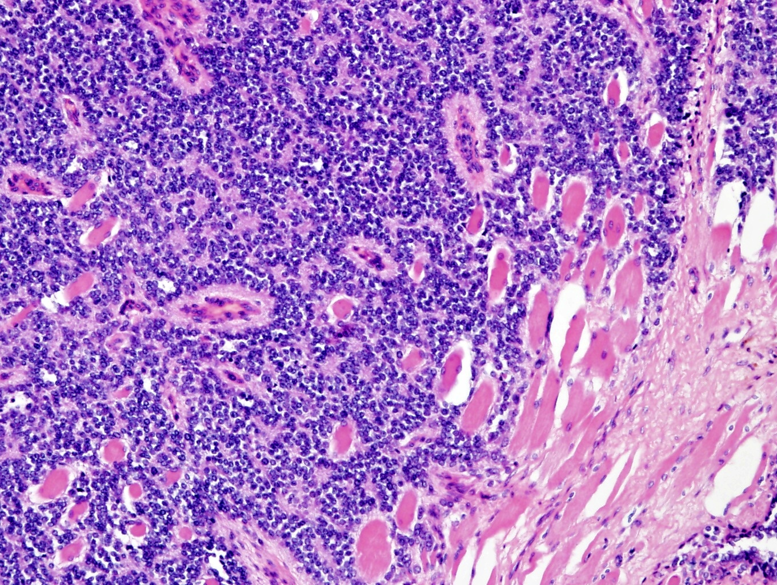
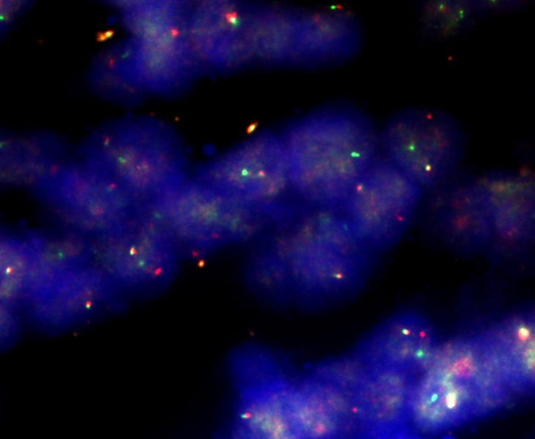
maligní nádory kostí
EWINGŮV SARKOM!!!
Ewingův sarkom.
malé kulaté buňky v plachtách a rozetách.
FISH: split ( ) EWSR1 genu na chromozomu 22, normální lokus EWS ( )

Slide 20
maligní nádory kostí
CHONDROSARKOM
pánev, femur, kolem ramenního kloubu, lopatka…
v dospělosti (> 25 let, typicky >50 let)
prognóza výrazně příznivější než u HG OSA
léčba: resekce
makro: chrupavčitý tumor (i monstrózní velikosti – typicky v pánvi)
mikro:
  chrupavčitá stavba
  nádorové chondrocyty s různou mírou anizokaryózy

Slide 21
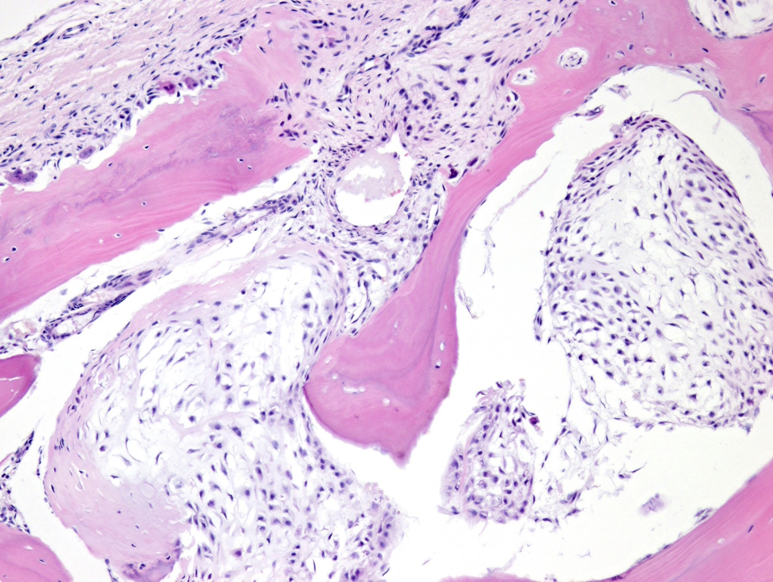
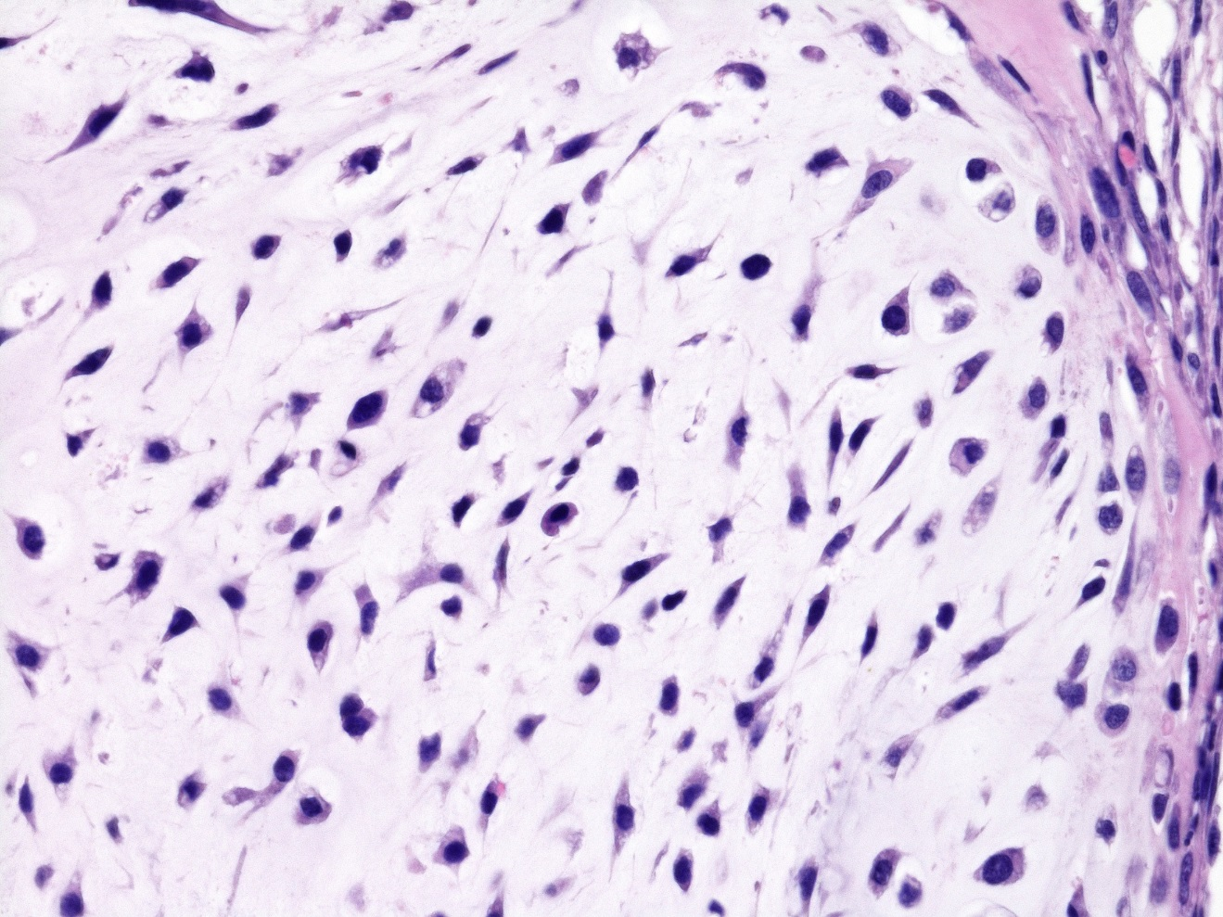
maligní nádory kostí
CHONDROSARKOM
Chondrosarkom.
Lobuly maligní chrupavčité tkáně se infiltrativně šíří mezi trámci kosti.
Chondrocyty jsou atypické.

Slide 22
KLOUBY, ŠLACHY
Osnova:
záněty
nádory

Slide 23
záněty kloubů
ARTHRITIS URATICA (dna)
defektní metabolismus kys. močové – krystaly monosodiumurátu
  v kloubní chrupavce, synoviální membráně, měkkých tkáních kolem chrupavek/kloubů…
  palec na noze (podagra), palec na ruce (chiagra), rameno (omagra), koleno (gonagra) …. možno i jinde
akutní dnavá artritida = akutní zánět synovie
  PMN + volné O₂ radikály → poškození synovie zánětem
chronická dnavá artritida – po opakovaných akutních atakách
  dnavý tofus = obrovskobuněčný granulom kolem krystalů urátu

Slide 24
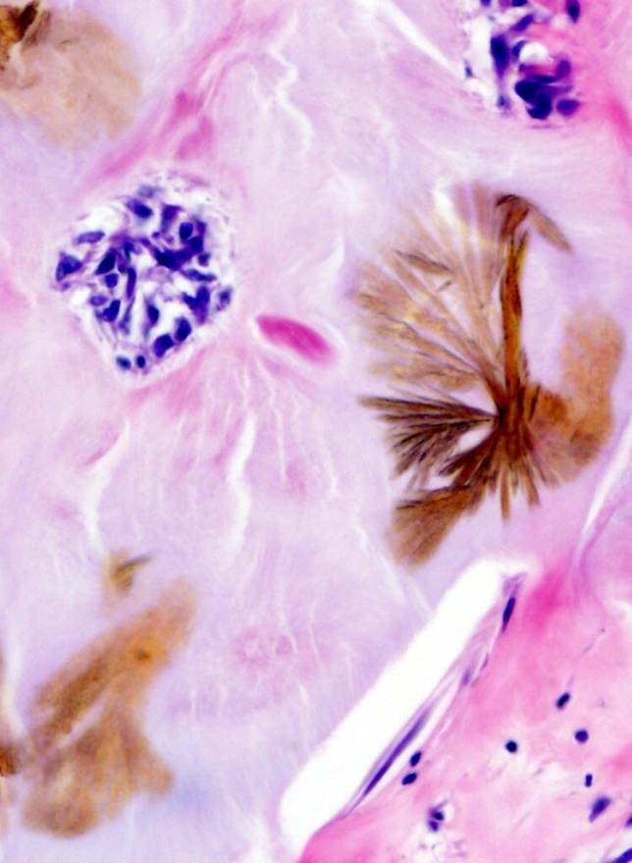
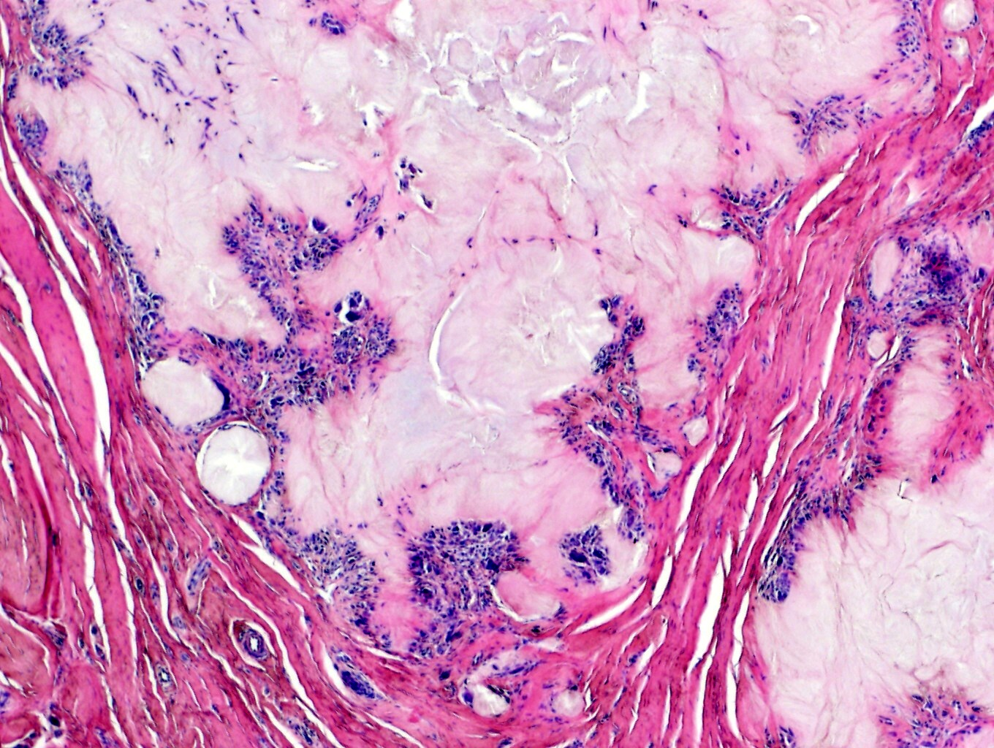
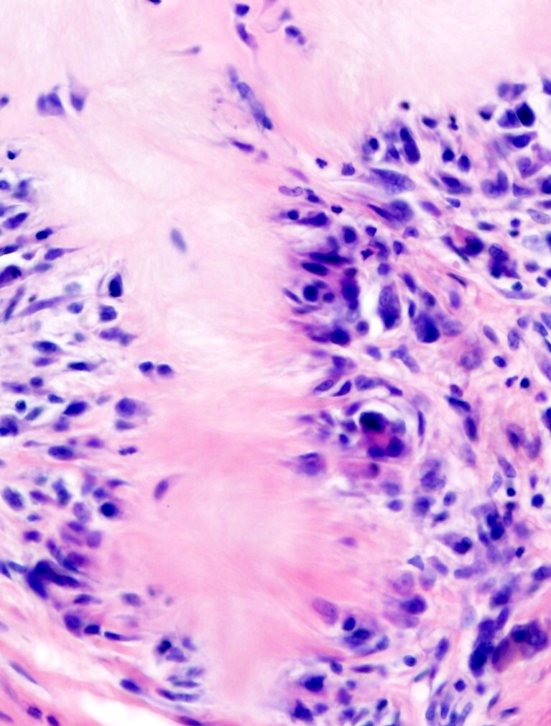
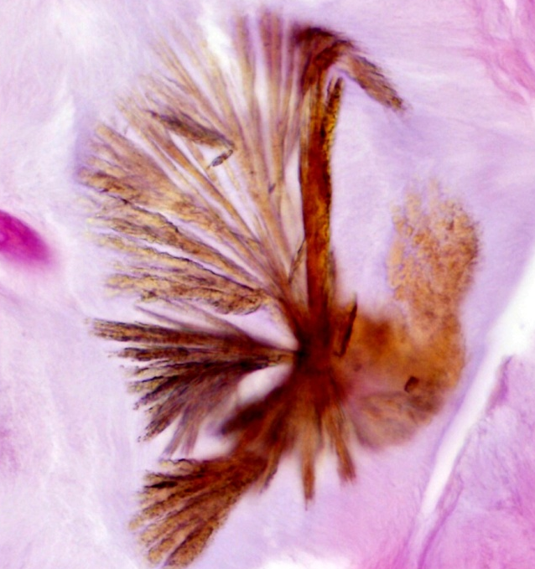
záněty kloubů
ARTHRITIS URATICA (dna)

Slide 25
nádory šlach a kloubů
TENOSYNOVIÁLNÍ OBROVSKOBUNĚČNÝ TUMOR
- difúzní typ (dříve pigmentovaná vilonodulární synovitis)
lokálně destruktivní tumor, nezakládá mts
typicky u mladých dospělých
nejčastěji koleno, kyčel
mikro:
  populace jednojaderných buněk ~histiocyty + mnohojaderné bb.
  často hemosiderinová pigmentace, pěnité makrofágy, fibrotizace…

Slide 26
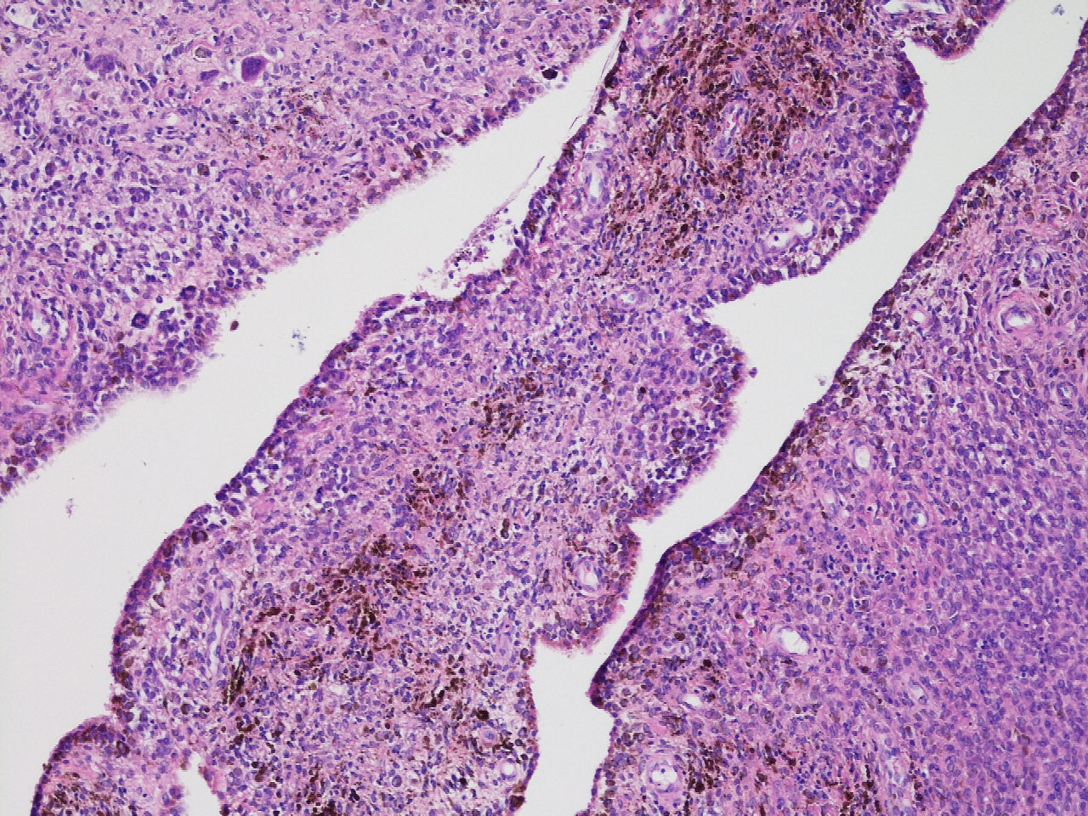
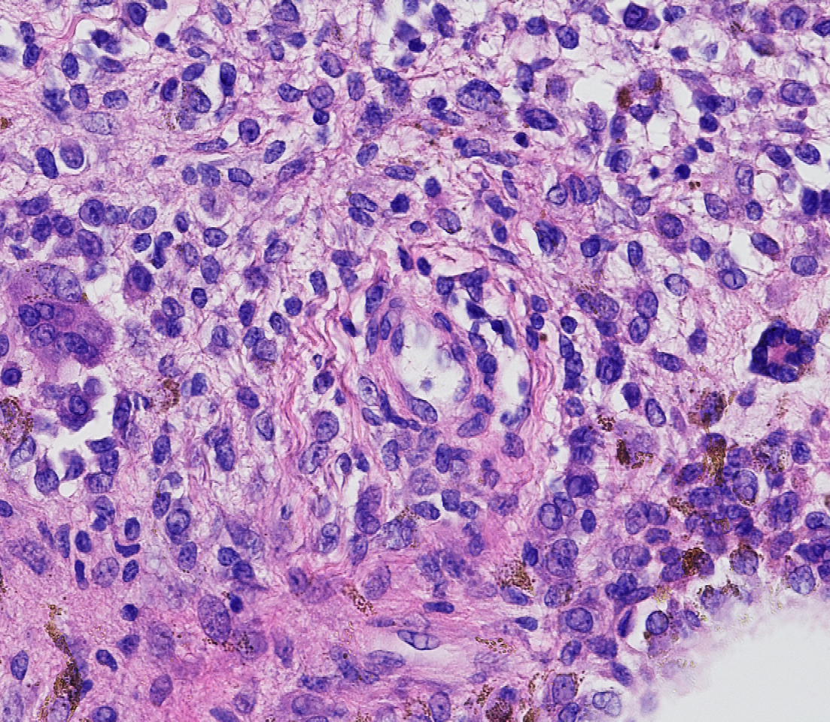
nádory šlach a kloubů
TENOSYNOVIÁLNÍ OBROVSKOBUNĚČNÝ TUMOR
- difúzní typ (dříve pigmentovaná vilonodulární synovitis)

Slide 27
MĚKKÉ TKÁNĚ
Osnova:
nádory

Slide 28
Nádory měkkých tkání
v jakémkoli věku, incidence roste s věkem
klasifikovány dle tkáně, ze které vzešly (tuk, vazivo, cévy, svaly…)
benigní nádory 100x častější než sarkomy
  sarkomy jsou velmi vzácné
  ≈ 1% malignit u dospělých, ale ≈ 10% malignit u dětí!!!
biologické chování:
  benigní
  intermediálně maligní (lokálně agresivní, vzácně mts)
  maligní

Slide 29
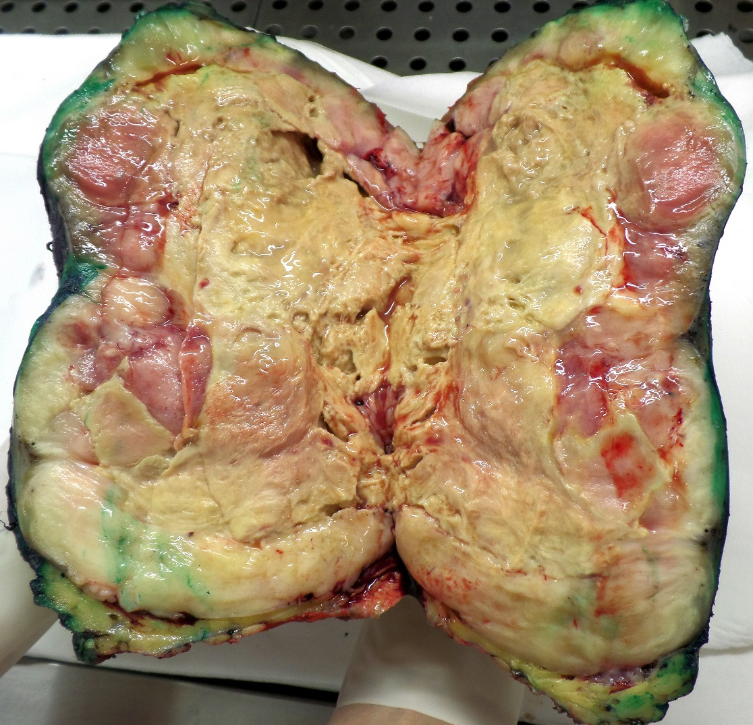
maligní mezenchymální nádory
SARKOMY
obecně špatná prognóza
nejčastější lokalizace:
  DKK (nejčastěji stehno)
  TRUP, retroperitoneum
  HKK
  hlava a krk
některé typy sarkomů mají věkovou predilekci
  rabdomyosarkom – děti
  synoviální sarkom – adolescenti, mladí dospělí
makroskopicky vzhled vařeného rybího masa (?)

Slide 30
maligní nádory měkkých tkání
SYNOVIÁLNÍ SARKOM
nevyrůstá ze synovie!! – zatím není známa buňka původu
typicky u adolescentů a mladých dospělých
nejčastěji v hlubokých měkkých tkáních DKK či HKK v blízkosti kloubu
agresivní TU
  mts do plic, kostí
  5leté přežití 25-85 %
terapie:
  resekce + CHT, případně RT

Slide 31
maligní nádory měkkých tkání
SYNOVIÁLNÍ SARKOM
mikro:
  bifázická varianta
    vřetenité bb. + epiteliální komponenta (glandulární formace, pruhy epiteliálních buněk)
  monofázická varianta – častější
    pouze vřetenité bb.
dg. je nutno molekulárně geneticky potvrdit
  balancovaná translokace t(X;18) – 95%

Slide 32
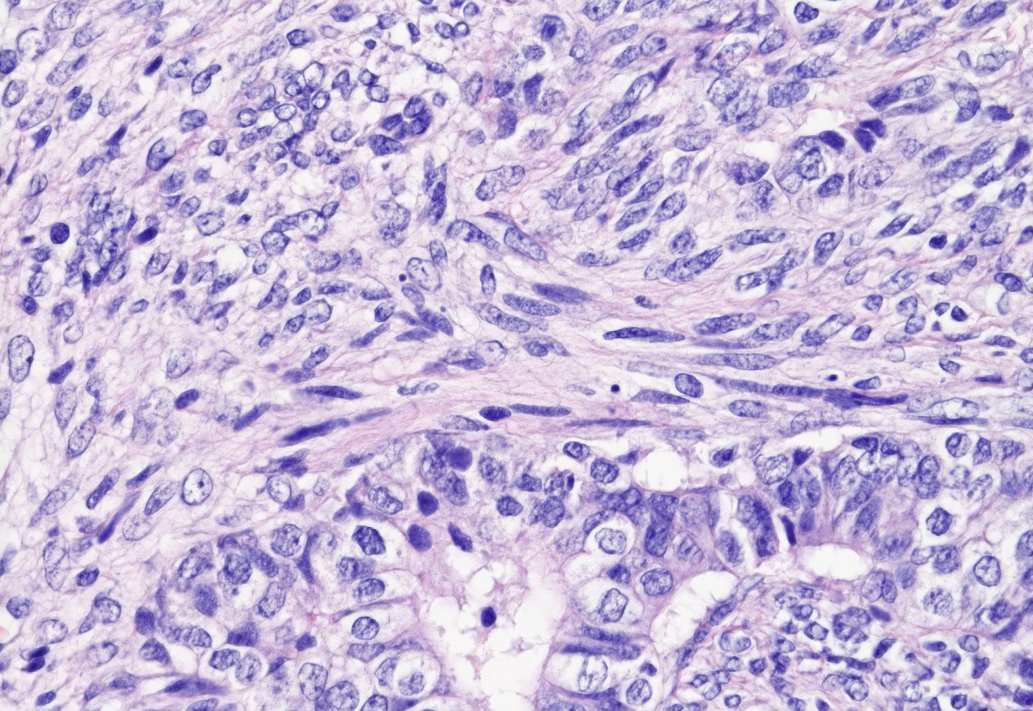
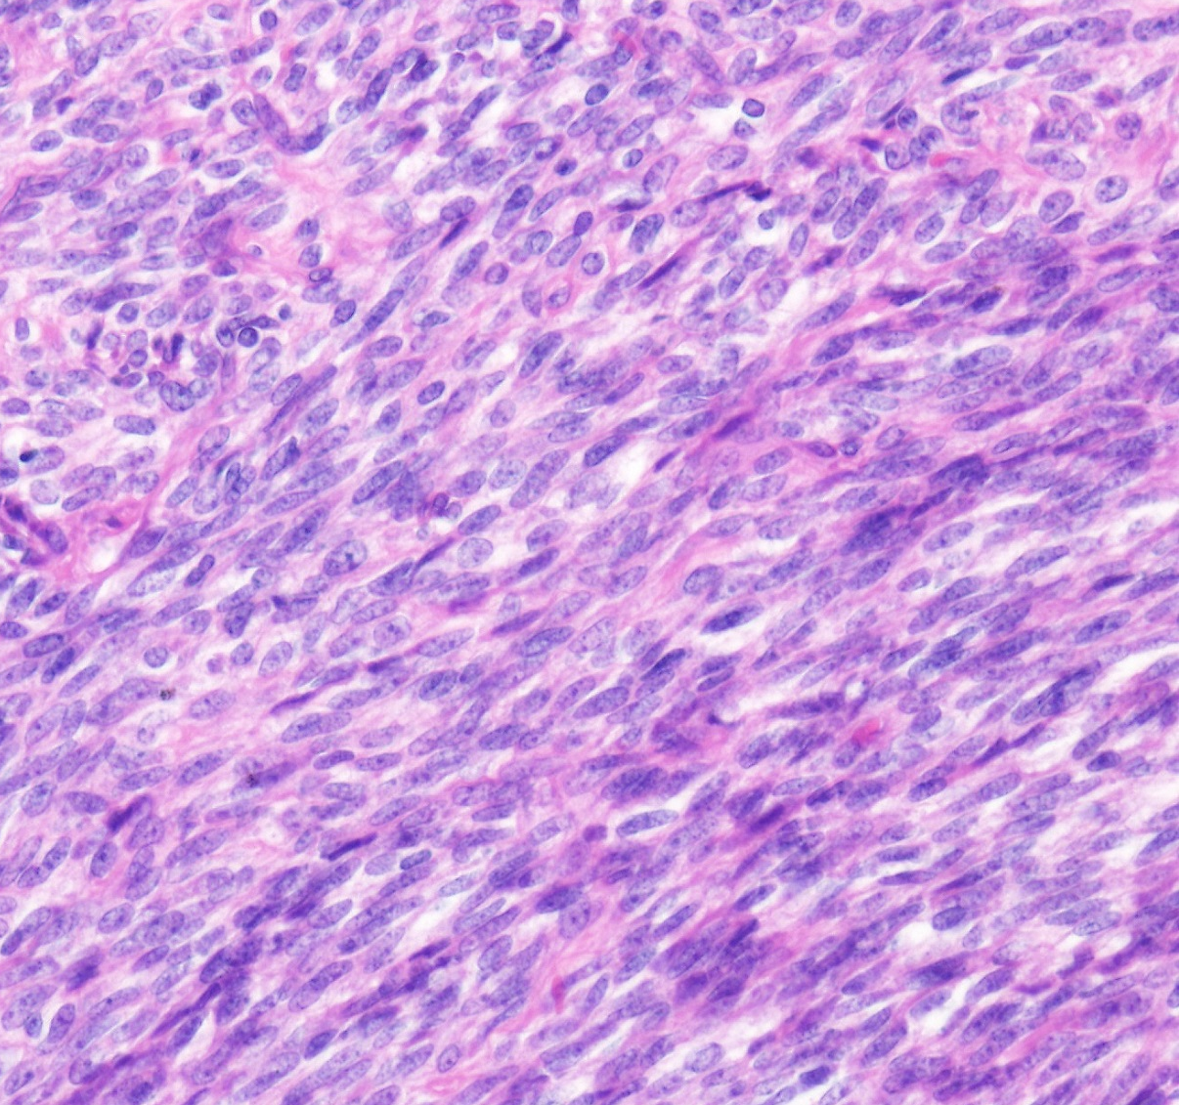
maligní nádory měkkých tkání
SYNOVIÁLNÍ SARKOM
Synoviální sarkom – bifázická varianta.
Žlázová komponenta - šipky.
Synoviální sarkom – monofázická varianta.
Oválné až krátce vřetiné UNIFORMNÍ buňky.

Slide 33
maligní nádory měkkých tkání
NEDIFERENCOVANÝ SARKOM
(dříve maligní fibrózní histiocytom – MFH)
velmi agresivní tumor, špatná prognóza
typicky v pozdějším věku
dg. stanovena per exclusionem
  nutno vyloučit jiný málo diferencovaný tumor (jiný sarkom, karcinom, melanom…) – pomocí IHC, molekulárně geneticky
terapie:
  resekce + CHT, případně RT

Slide 34
maligní nádory měkkých tkání
NEDIFERENCOVANÝ SARKOM
mikro – dle převažujícího vzhledu nádorových buněk:
  výrazně pleomorfie, hojné mitózy, rozsáhlé nekrózy
  často až bizarní buňky s monstrózními jádry
  varianty:
    vřetenobuněčný, kulatobuněčný, pleomorfní, epiteloidní

Slide 35
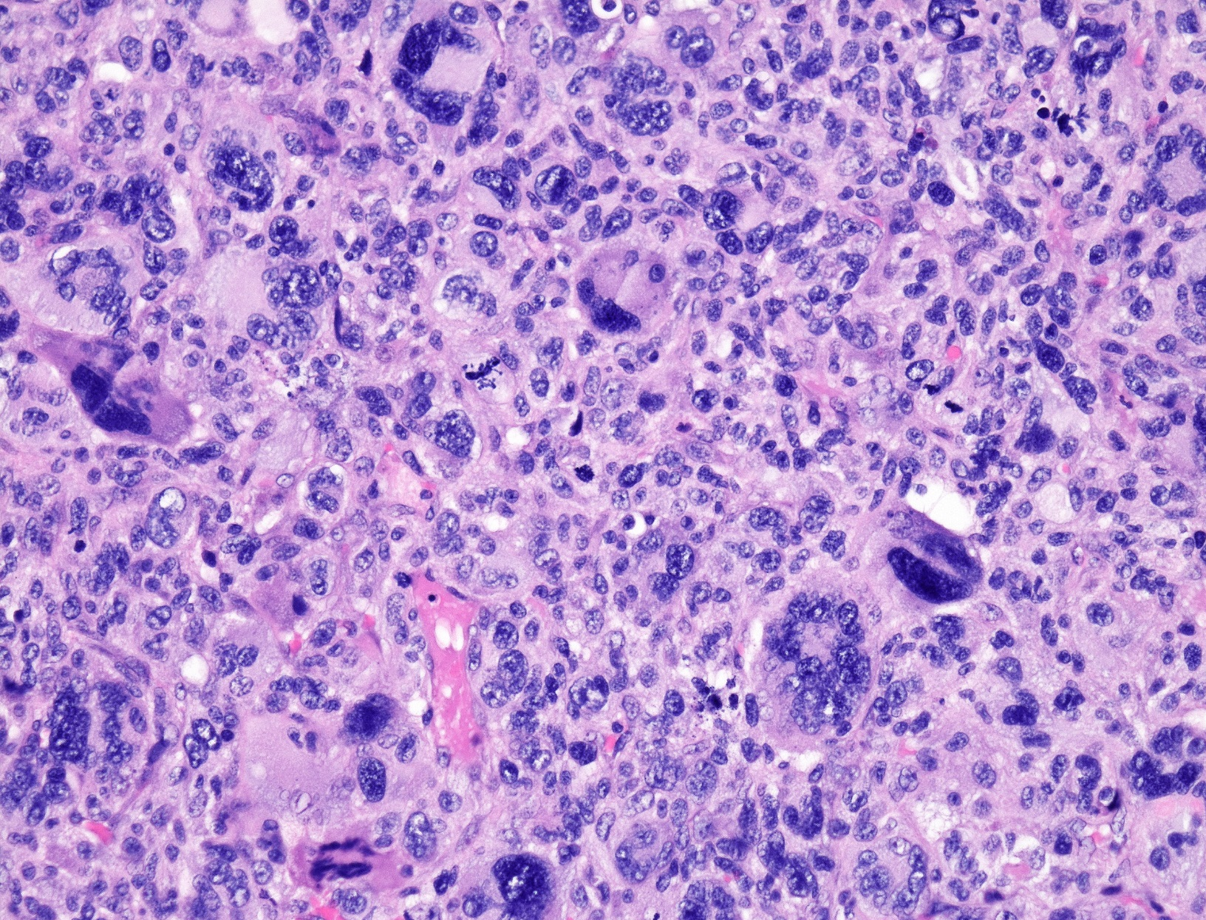
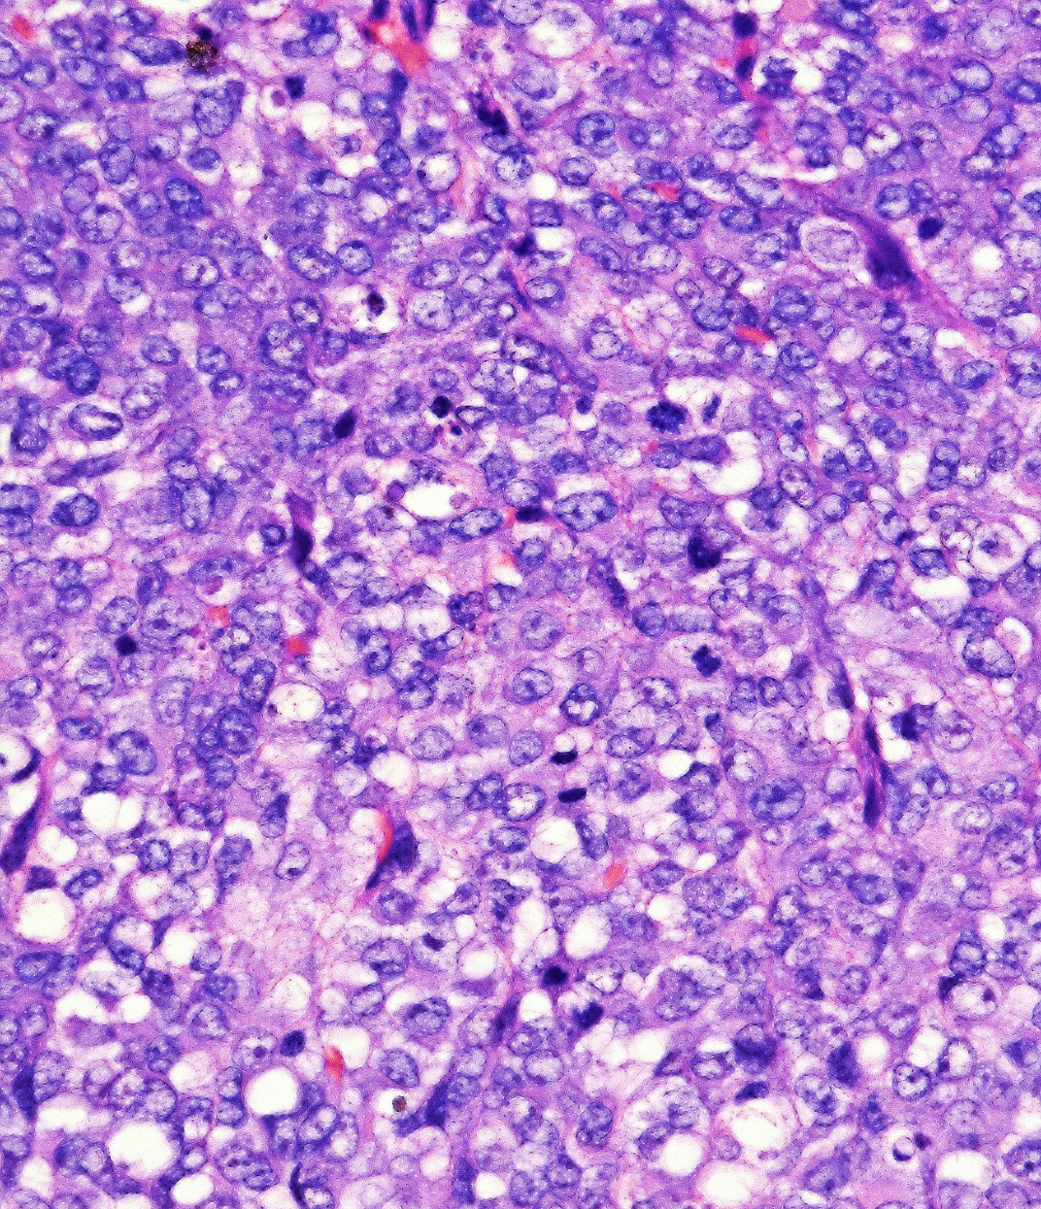
maligní nádory měkkých tkání
NEDIFERENCOVANÝ SARKOM
Nediferencovaný pleomorfní sarkom.
Nediferencovaný epiteloidní sarkom.

Slide 36
KŮŽE
Osnova:
stavba kůže (histologie)
neinfekční záněty
infekční záněty
nádory

Slide 37
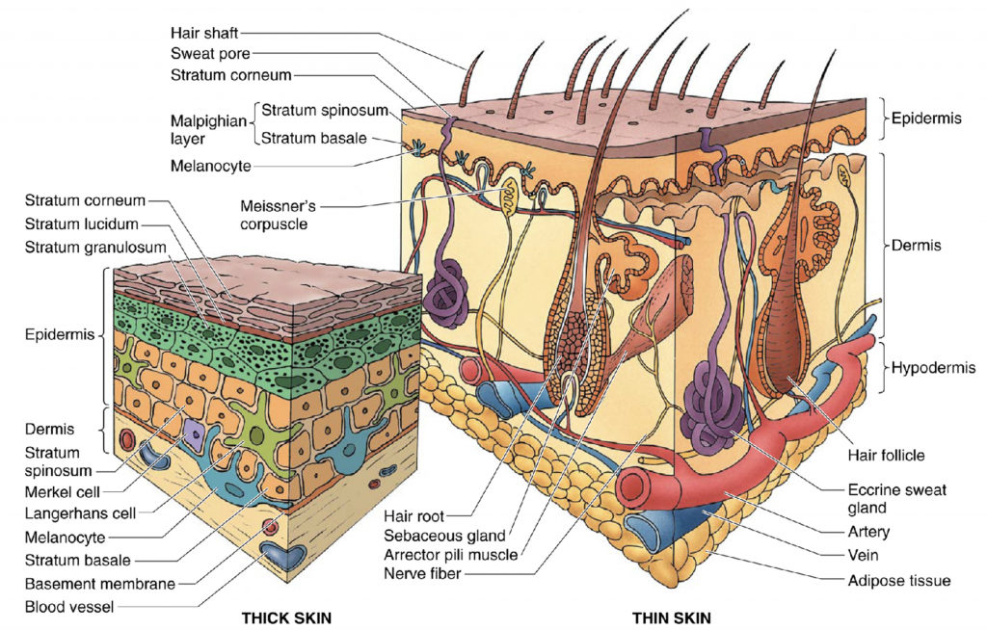

Slide 38
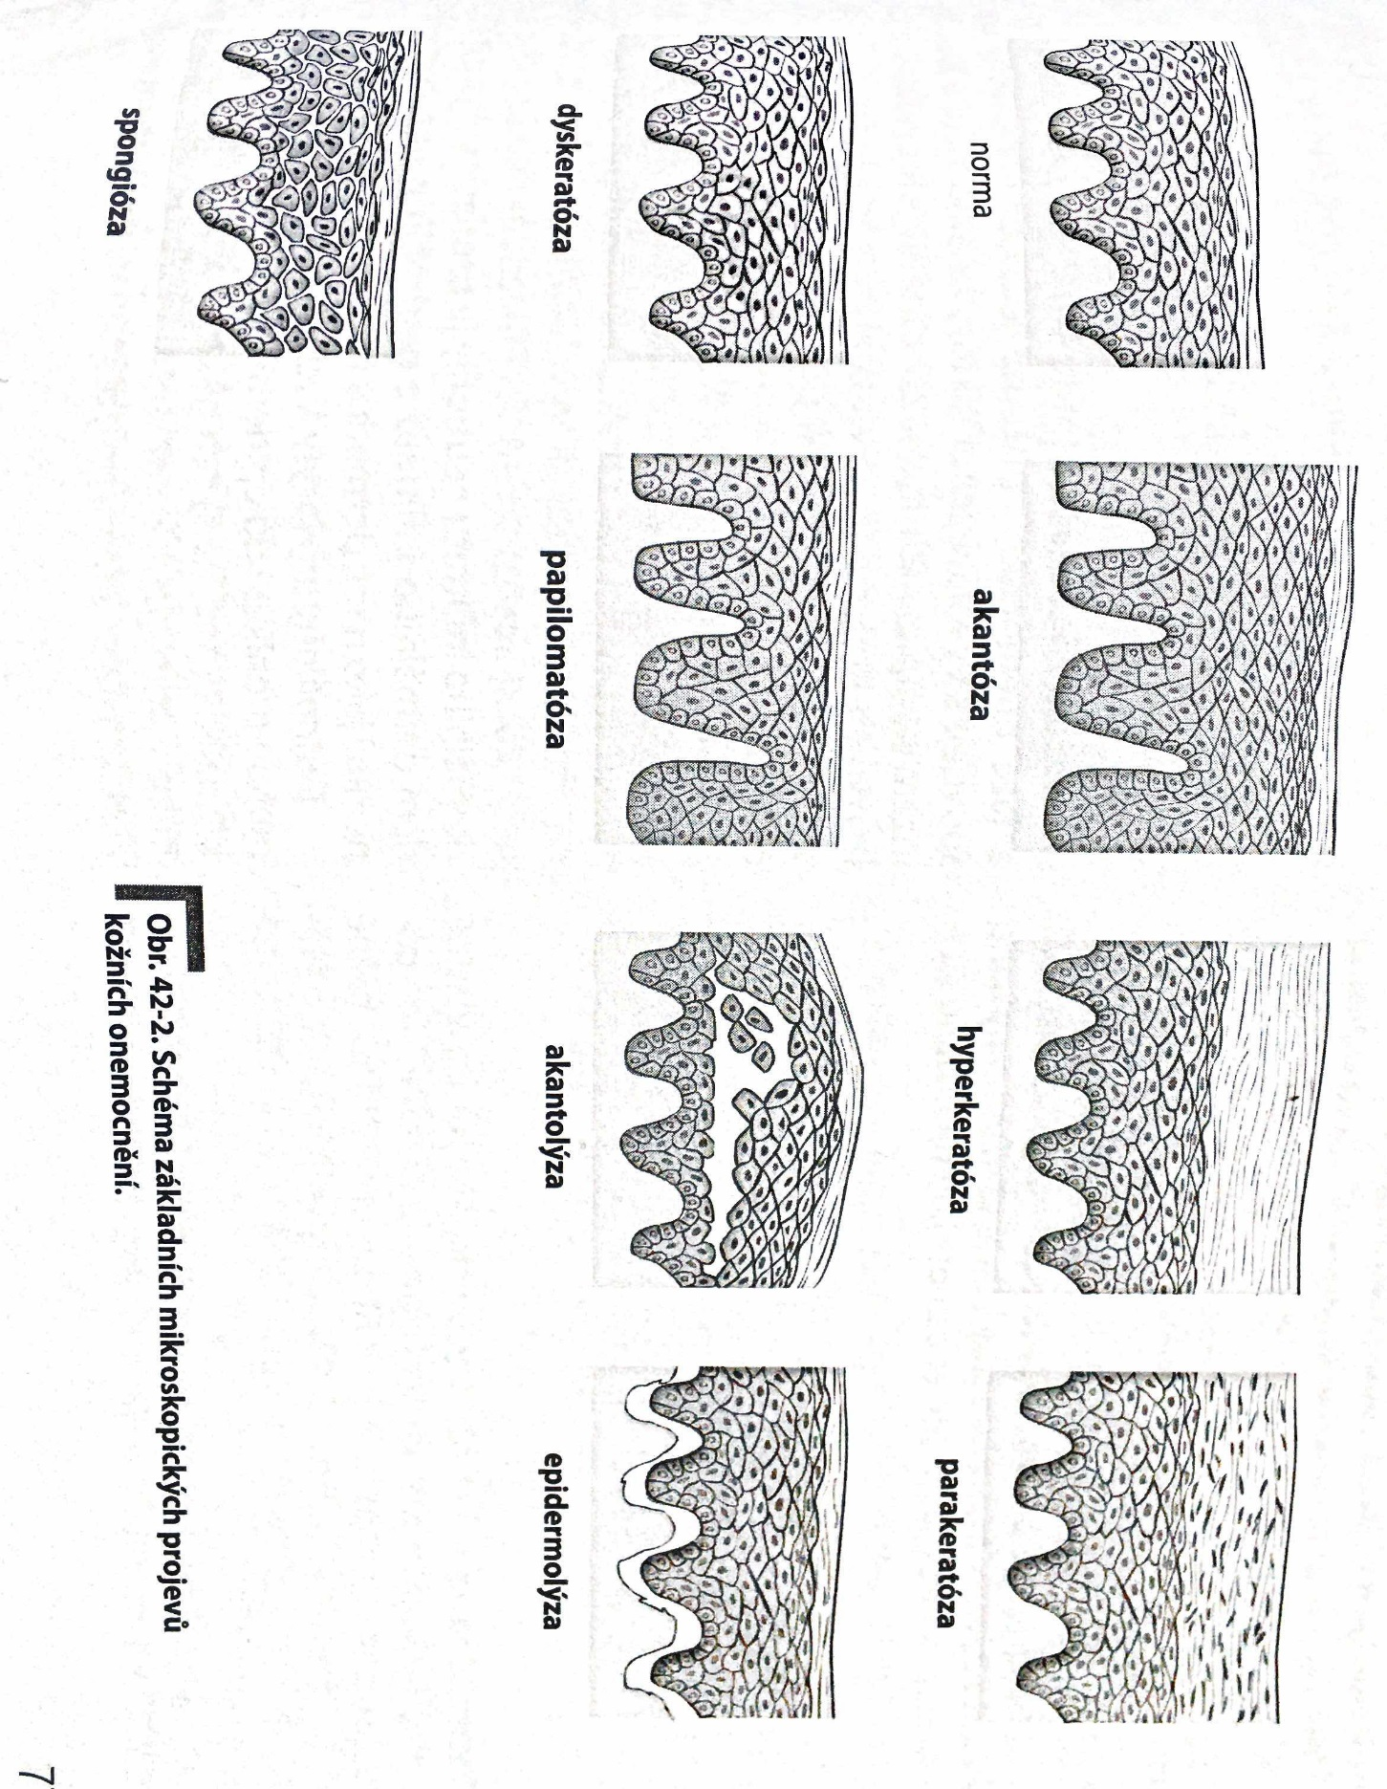
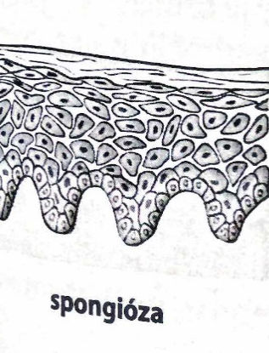
AKANTÓZA
  rozšíření stratum spinosum
HYPERKERATÓZA
  rozšíření stratum corneum
PARAKERATÓZA
  jádra ve stratum corneum
DYSKERATÓZA
  předčasné rohovění jednotlivých keratinocytů ve stratum spinosum
PAPILOMATÓZA
  prstovité protažení dermálních papil směrem ke stratum corneum
AKANTOLÝZA
  rozpuštění mezibun. spojů intraepidermálně
EPIDERMOLÝZA
  rozpuštění spojů mezi epidermis a dermis
SPONGIÓZA
  intercelulární edém epidermis
převzato z učebnice Patologie, Zámečník a kol. 2019

Slide 39
Záněty kůže - DERMATITIDY
obecný, málo vypovídající pojem („zánět kůže“)
nutná pečlivá korelace s dermatologickým nálezem, anamnézou, farmakoterapií… (stres, jídlo, prací prostředky, slunce, pot…)
  nemoci s různou příčinou mohou mít podobný histologický obraz
  podobné etiopatogenetické příčiny mohou mít výrazně odlišné klinické projevy

Slide 40
Záněty kůže - DERMATITIDY
HISTOLOGICKÁ KLASIFIKACE dle:
  převažujícího typu tkáňového poškození
    lichenoidní, psoriatiformní, spongiotické, puchýřnaté, granulomatózní, vaskulární
  složení zánětlivého infiltrátu
    PMN, eozinofily, mastocyty, lymfocyty, plazmocyty, histiocyty
  rozložení zánětlivého infiltrátu
    superficiálně / hluboko intradermálně / podkožně; perivaskulárně, perifolikulárně
  etiopatogeneze
    neinfekční
    infekční

Slide 41
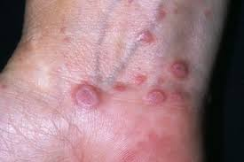
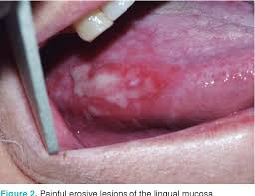
NEINFEKČNÍ LICHENOIDNÍ DERMATITIDY
LICHEN RUBER PLANUS
chronické onemocnění kůže a sliznic nejasné etiologie
predilekce
  volární strana zápěstí, křížová krajina, nárty, dutina ústní…
makro, klinika:
  ploché splývající lesklé papulky, svědí
  většinou spontánně regredují do 2 let

Slide 42
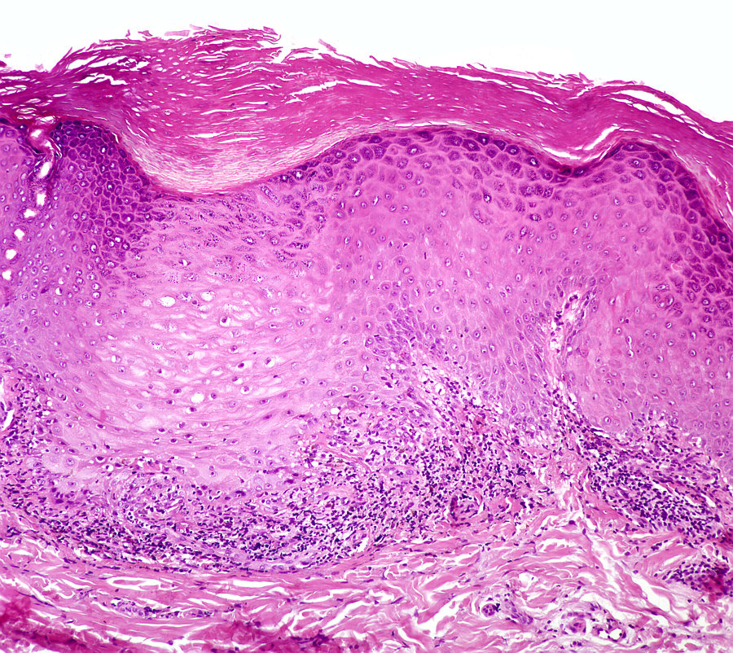
NEINFEKČNÍ LICHENOIDNÍ DERMATITIDY
LICHEN RUBER PLANUS
1
5
mikro:
  lichenoidní infiltrát z lymfocytů na hranici dermis epidermis – destrukce bazální vrstvy epidermis = vakuolární degenerace
  hyperkeratóza, akantóza
  nekróza jednotlivých keratinocytů
2
3
4
1 hyperkeratóza bez parakeratózy
2 akantóza
3 vakuolární degenerace, neostré dermo-epidermální rozhraní
4 lymfocytární infiltrát
5 rozšířené stratum granulosum

Slide 43
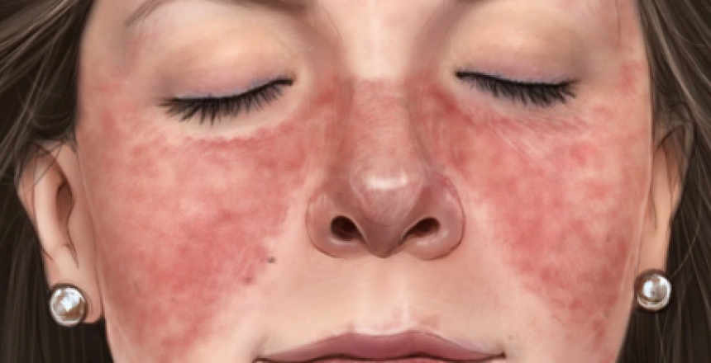
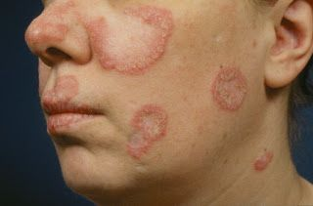

NEINFEKČNÍ LICHENOIDNÍ DERMATITIDY
LUPUS ERYTHEMATODES
autoimunitní onemocnění – imunokomplexy (IK) podél bazální vrstvy epidermis
dle rozsahu postižení:
  systémový lupus (SLE)
    kůže (motýlovitý exantém na obličeji), glomerulonefritis, polyartritis, příp. + CNS, plíce, pleura, perikard, endokard…
  diskoidní lupus (DLE)
    kůže hlavy a krku (obličej, šíje, kolem skalpu, uší, dekolt)
SLE
DLE

Slide 44
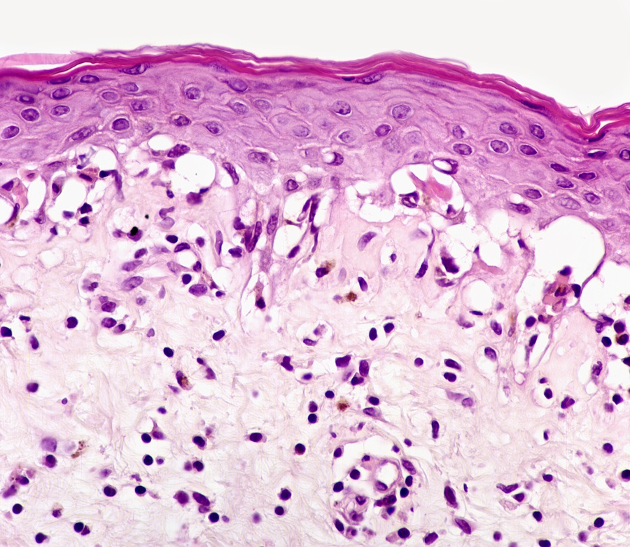
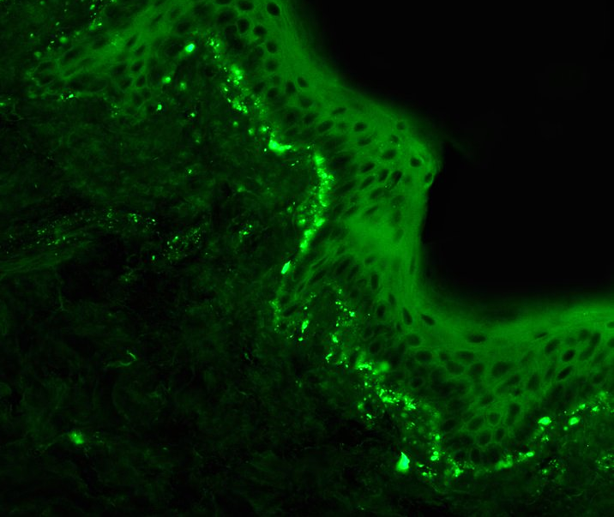
NEINFEKČNÍ LICHENOIDNÍ DERMATITIDY
SLE
1
klinika:
  probíhá cyklicky
  imituje sepsi, epilepsii (křeče)
  +anémie leukopenie, tromocytopenie….
  antifosfolipidové a antinukleární PL
mikro:
  atrofie epidermis, bazálně vakuolizace
  lymfocyty nehojné
1 vakuolární degenerace
2 mírný lymfocytární infiltrát
2
„lupus band“ – IK v bazální vrstvě epidermis

Slide 45
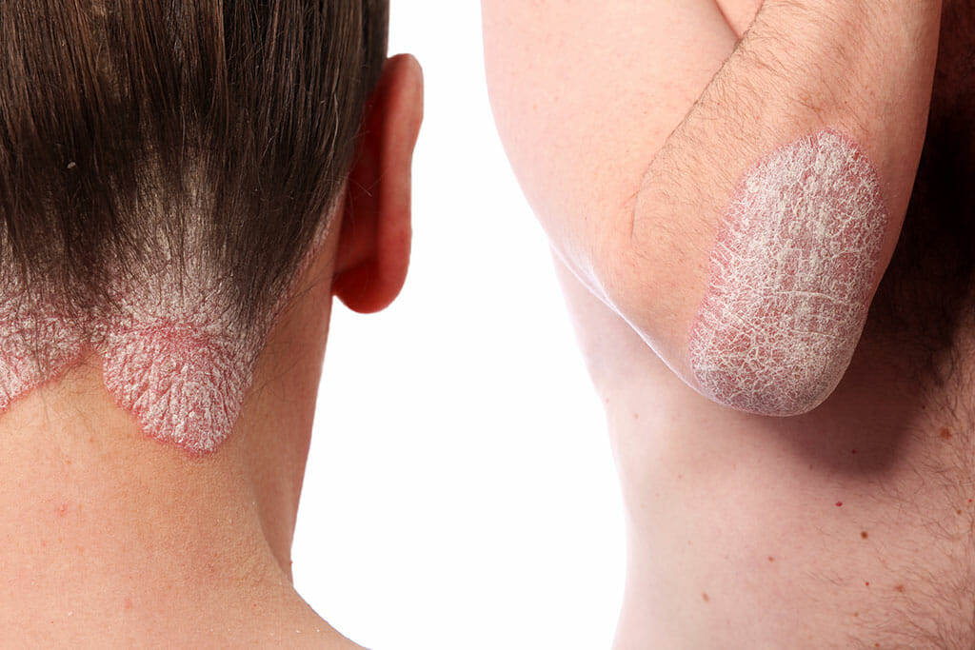
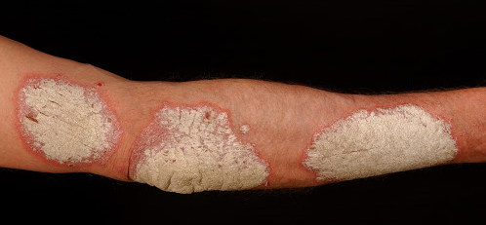
NEINFEKČNÍ PSORIATIFORMNÍ DERMATITIDY
PSORIASIS VULGARIS (lupénka)
chronické autoimunitní onemocnění kůže
  genetická predispozice + stres, infekce, kouření…
predilekce
  extenzorové strany loktů, kolen, lumbosakrálně, skalp + postižení nehtů a někdy i kloubů
makro, klinika:
  „šupinující“ splývající plaky se stříbřitým odleskem
  Auspitzův fenomén – tečkovité krvácení při povrchové exkoriaci

Slide 46
NEINFEKČNÍ PSORIATIFORMNÍ DERMATITIDY
PSORIASIS VULGARIS (lupénka)
mikro:
  pravidelná akantóza
  papilomatóza s kapilarizací
    ztenčení suprapapilární vrtsvy epidermis (→ snadné krvácení)
  téměř nebo úplně chybí stratum granulosum
  parakeratotické šupiny se shluky PMN = Munroovy mikroabscesy

Slide 47
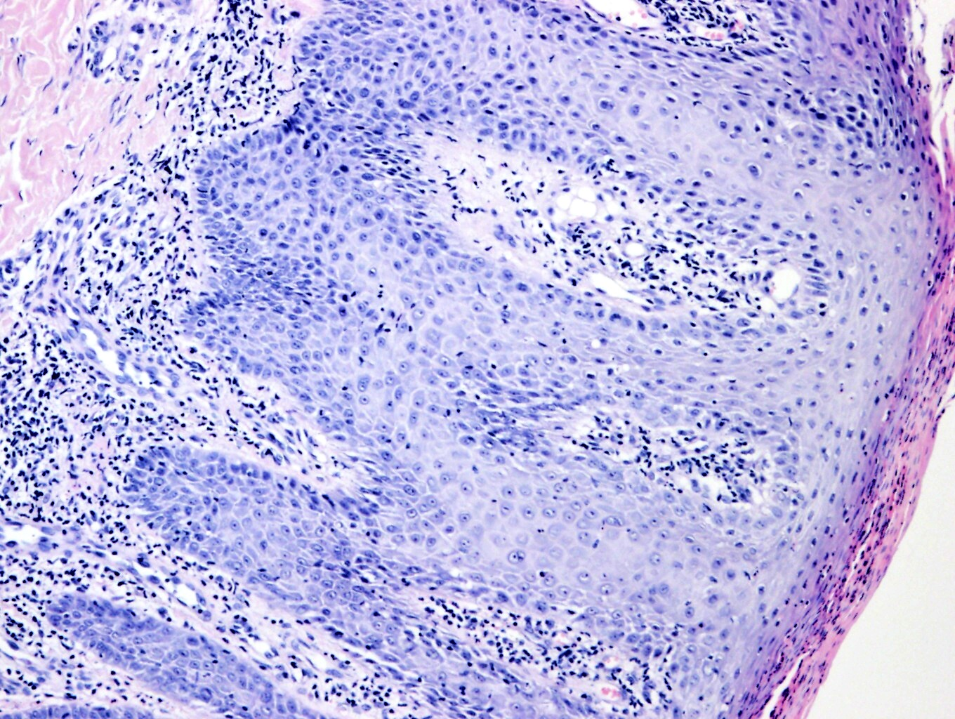
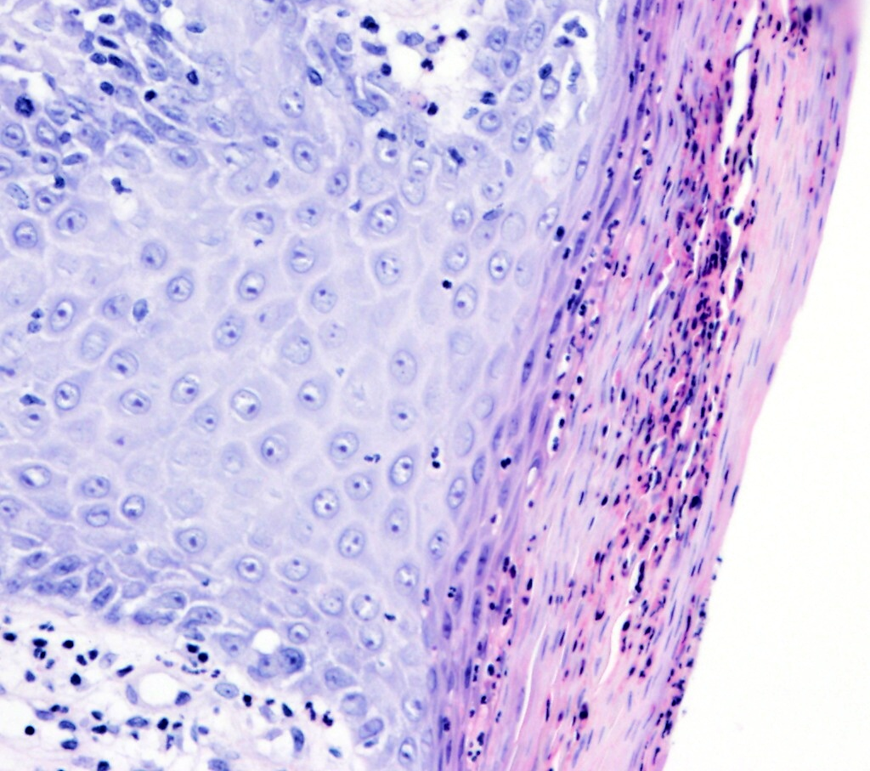
NEINFEKČNÍ PSORIATIFORMNÍ DERMATITIDY
PSORIASIS VULGARIS (lupénka)
3
5
2
1
4
Akantóza
Papilomatóza, edém papil
Hyperkeratóza, parakeratóza
Mikroabscesy
Chronický zánět dermis
mikroabsces

Slide 48
NEINFEKČNÍ PUCHÝŘNATÉ DERMATITIDY
druhy puchýřů dle lokalizace
  subkorneální
  intraepidermální
  subepidermální
druhy puchýřů dle mechanizmu vzniku
  akantolýza – rozpuštění mezibun. spojů (pemfigus)
  spongióza – vystupňovaný intercelulární edém (akutní ekzém- dermatitidy)
  balónová degenerace – vystupňovaný intracelulární edém a rozpad keratinocytů (HSV)
  epidermolýza – destrukce dermoepidermálních adhezí (bulózní pemfigoid, epidermolysis bullosa)

Slide 49
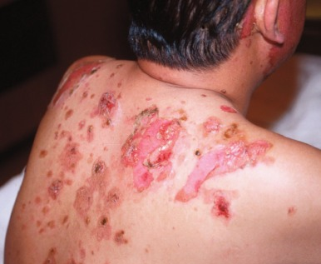
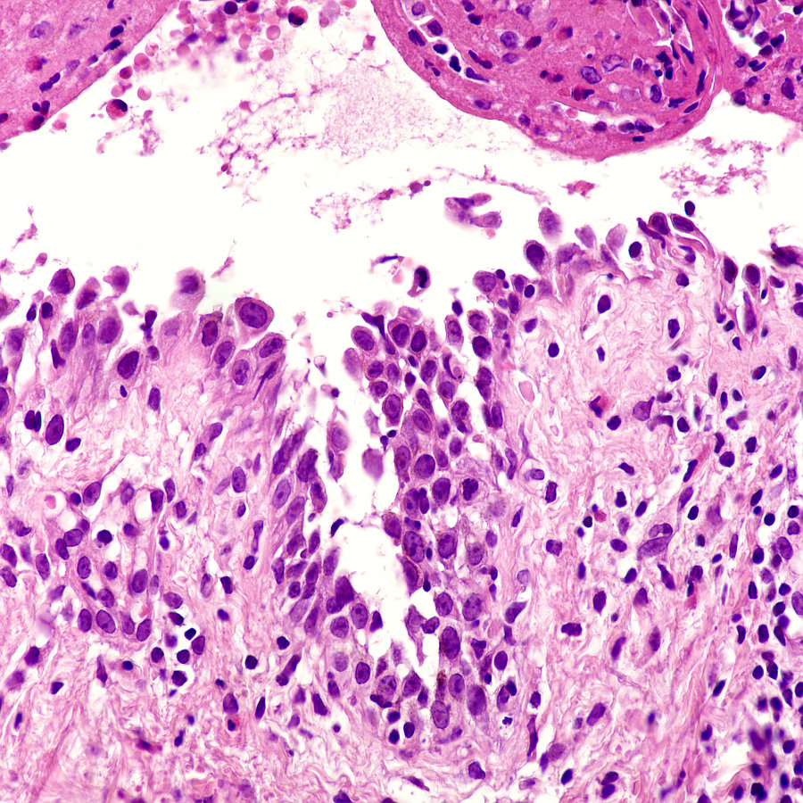
NEINFEKČNÍ PUCHÝŘNATÉ DERMATITIDY
PEMPHIGUS VULGARIS
autoimunitní onemocnění kůže i sliznic
rozsáhlé akantolytické puchýře suprabazálně, uvnitř eo a PMN
  → ztráty tekutin, bílkovin + infekce = může skončit fatálně (až 40 %)!!!
klinika:
  puchýře vznikají na kůži „normálního vzhledu“ při použití minimálního tlaku
2
1
3
1 akantolytická bula
2 eosinofily
3 suprabazální akantolýza, kulaté akantolytické buňky

Slide 50
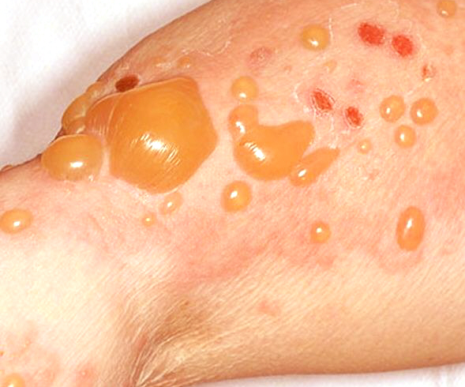
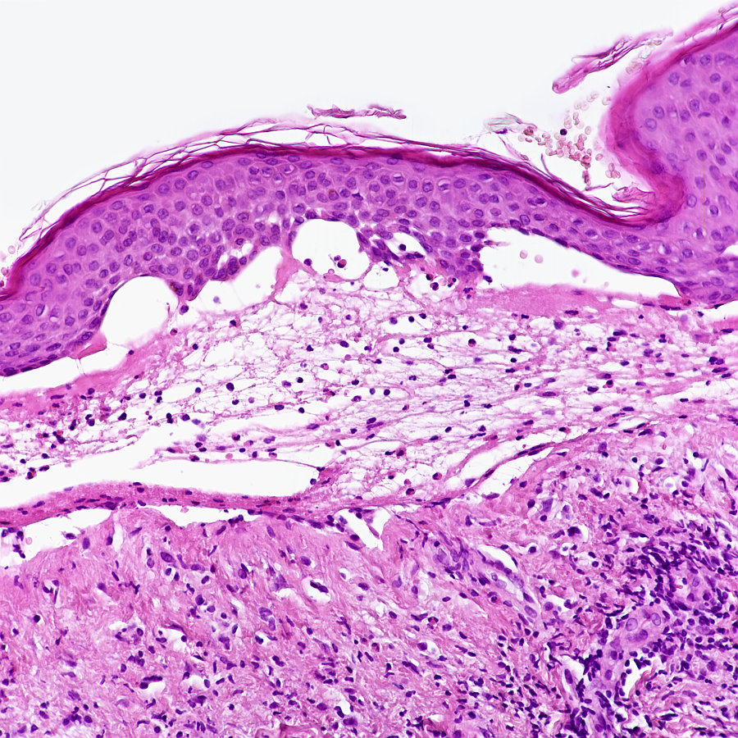
NEINFEKČNÍ PUCHÝŘNATÉ DERMATITIDY
BULÓZNÍ PEMPHIGOID
autoimunitní onemocnění kůže starších 60 let
epidermolytické puchýře subepidermálně, uvnitř eo a PMN
benigní průběh
klinika:
  svědící puchýře pevnější než u pemphigu, menšího rozsahu
1
1 subepidermální bula - obsahuje fibrin a eosinofily
2 ve spodině zánět
2

Slide 51
NEINFEKČNÍ PUCHÝŘNATÉ DERMATITIDY
VROZENÁ EPIDERMOLYSIS BULLOSA !!!
„nemoc motýlích křídel“
mutace genů kódujících cytokeratiny a proteiny BM
  → výrazná fragilita kůže a sliznic
  → snadno vznikají mokvající puchýře
  hojí se jizvením → deformity orgánů
rozsáhlé epidermolytické puchýře subepidermálně → ztráty tekutin, bílkovin + infekce + jizvení vnitřních orgánů = končí fatálně (léčba neexistuje!)

Slide 52



NEINFEKČNÍ PUCHÝŘNATÉ DERMATITIDY
VROZENÁ EPIDERMOLYSIS BULLOSA
A
B
C
D
A, B: rozsáhlé mokvající puchýře
C: absence kolagenu VII v dermo-epidermální junkci (IF)
D: kolagen VII - pozitivní kontrola (IF)

Slide 53


NEINFEKČNÍ PUCHÝŘNATÉ DERMATITIDY
DERMATITIS HERPETIFORMIS DUHRING
autoimunitní onemocnění kůže + celiakie
  reaguje na bezlepkovou dietu
drobné puchýře subepidermálně (na vrcholu dermálních papil), uvnitř eo a PMN
klinika:
  typicky mladší jedinci
  výsev silně svědících puchýřků (≈ herpes)
v papilách drobné subepidermální vesikuly + PMN a eo

Slide 54
NEINFEKČNÍ A INFEKČNÍ
GRANULOMATÓZNÍ DERMATITIDY
granulom = ložiskové nakupení modifikovaných histiocytů
dle histologie:
  epiteloidní granulomy
  palisádující granulomy
  s nekrózou / bez nekrózy
dle etiologie:
  imunitní (infekční) – mykobakteria (tbc, lepra), plísně
  neinfekční – cizí tělesa
  idiopatické – Ag je neznámý, např. autoimunitní záněty

Slide 55


NEINFEKČNÍ GRANULOMATÓZNÍ DERMATITIDY
GRANULOMA ANNULARE
časté chronické onemocnění kůže nejasné etiologie
v dermis palisádující granulomy kolem nekrobiózy (kolegenolýzy)
klinika:
  dorza rukou a nohou
  načervenalé prstenčité plaky
2
1
Nekrobióza
Histiocytární lem

Slide 56


NEINFEKČNÍ GRANULOMATÓZNÍ DERMATITIDY
NECROBIOSIS LIPOIDICA
častěji při DM či revmatoidní artritidě (RA)
v dermis a podkoží rozsáhlé palisádující granulomy kolem nekrobiózy
klinika:
  bérce, někdy předloktí aj.
  tuhá zarudlá ložiska
2
1
1 oblasti nekrobiózy
2 histiocytární lem

Slide 57

NEINFEKČNÍ GRANULOMATÓZNÍ DERMATITIDY
NODÓZNÍ REVMATISMUS
pacienti s RA
v dermis palisádující granulomy kolem fibrinoidní nekrózy
klinika:
  extenzorové strany končetin i jinde
  tuhé uzly mm-5 cm
2
1
1 fibrinoidní nekróza
2 palisádující histiocyty

Slide 58

NEINFEKČNÍ GRANULOMATÓZNÍ PROCESY
GRANULOM KOLEM CIZÍHO TĚLESA
kolem šicího materiálu (Schlofferův pseudotumor), uvolněného keratinu
v dermis a podkoží epiteloidní granulomy kolem cizorodého materiálu
v okolí často hnisavý nebo chronický zánět
2
2
1
Steh
Obrovské mnohojaderné bb. kolem cizích těles

Slide 59


INFEKČNÍ DERMATITIDY – blíže viz učebnice
bakteriální záněty
  impetigo
  acne vulgaris
  rosacea
kožní mykózy – někdy úporné, predilekčně v místech vlhké zapářky a kolem nehtů
  povrchové X hluboké
virové infekce
  puchýře/opary (herpes)
  bradavice (verruca vulgaris)
  exanthémy (zarděnky, spalničky, 5. a 6. nemoc…)
impetigo
dermatofytóza

Slide 60
NÁDORY kůže
epiteliální nádory
  epidermis
  kožní adnexa
z melanocytů
z mezenchymu
lymfomy, leukémie

Slide 61


nádory EPITELIÁLNÍ
VERRUCA VULGARIS
virová infekce – HPV (nejčastěji typ 2)
  přenos přímým kontaktem (vlhko), autoinokulace
klinika:
  bradavčitá tuhá prominence v barvě kůže
  prsty rukou, nohy….
mikro:
  nevětvené papily s akantózou, „stromečkovou“ hyperkeratózou a sloupcovitou parakeratózou
papilomatóza, hyperkeratóza
stromečkovitá parakeratóza

Slide 62

nádory EPITELIÁLNÍ
CONDYLOMA ACCUMINATUM
virová infekce – HPV (nejčastěji typ 6, 11)
  sexuálně přenosná
klinika:
  bradavčitá prominence anogenitálně
mikro:
  koilocyty (viz. PSP6)
  hyperkeratóza, parakeratóza, dyskeratóza
koilocyty

Slide 63


nádory EPITELIÁLNÍ
VERRUCA SENILIS (seborrhoica)
běžný tumor, většinou mnohočetný
častý u starších jedinců
klinika:
  hyperpigmentovaná papula mastného vzhledu
  kdekoli na těle (kromě dlaní a plosek)
mikro:
  keratinové cysty intraepidermálně
  hyperkeratóza, akantóza
  často pigmentace

Slide 64


nádory EPITELIÁLNÍ
SOLÁRNÍ (aktinická) KERATÓZA
prekanceróza – epidermální dysplázie
UV záření (hlava, krk, dekolt, ramena, dorza rukou…)
klinika:
  šupící se červenohnědá ložiska
mikro:
  dysplázie (bazálně až v dolních 2/3 epidermis)
  hyperkeratóza, parakeratóza
  solární elastóza
3
1
2
4
1 atypické keratinocyty
2 atrofie epidermis
3 hyperkeratóza, parakeratóza
4 zánětlivý infiltrát

Slide 65


nádory EPITELIÁLNÍ
BOWENOVA NEMOC
in situ dlaždicobuněčný karcinom
UV záření (hlava, krk, dekolt, HKK, DKK…)
klinika:
  šupící či mokvající se červenohnědá ložiska
mikro:
  dysplázie v celé šíři epidermis
  masivní solární elastóza
dysplázie v celé šíři epidermis

Slide 66

nádory EPITELIÁLNÍ
BAZOCELULÁRNÍ KARCINOM
nejčastější maligní kožní nádor
lokálně agresivní karcinom v insolační zóně
klinika:
  ploché/vyvýšené ložisko; lesklé/ulcerované
  může být pigmentovaný
mikro:
  hnízda z tmavých bazaloidních bb.
  na periferii hnízd palisádovité uspořádání
  retrakční štěrbiny kolem hnízd (artefakt)

Slide 67


nádory EPITELIÁLNÍ
BAZOCELULÁRNÍ KARCINOM

Slide 68

nádory EPITELIÁLNÍ
DLAŽDICOBUNĚČNÝ KARCINOM
UV záření (hlava, krk, dekolt, dorza rukou…), v okolí chronických píštělí
klinika:
  hrbolaté, někdy rohovitě vyvýšené tvrdé ložisko
  může být ulcerovaný
  lokálně agresivní, metastazuje vzácně (pozdně)
mikro:
  infiltrující hnízda a čepy dlaždicových buněk
  keratinizace (extracelulární, intracelulární)
  intercelulární můstky

Slide 69


nádory EPITELIÁLNÍ
DLAŽDICOBUNĚČNÝ KARCINOM
Keratinizace v dlaždicobuněčném karcinomu.

Slide 70
nádory MELANOCYTÁRNÍ
BENIGNÍ
  piha
  lentigo simplex
  pigmentové névy
    junkční, smíšený, intradermální
    dysplastický
    névus Spitzové
    kongenitální névus
    modrý névus
MALIGNÍ
  melanom in situ
  lentigo maligna melanom
  superficiálně se šířící melanom
  nodulární melanom
  akrální lentiginózní melanom

Slide 71

norma
piha
lentigo
junkční
névus
smíšený
névus
intrader.
névus
modrý
névus

Slide 72
nádory MELANOCYTÁRNÍ
PIGMENTOVÉ NÉVY
benigní tumory z melanocytů
kdekoli na těle, první vznikají kolem 1. roku života
klinika:
  ostře ohraničená makula/papula
  míra pigmentace je odvislá od hloubky, ve které jsou melanocyty lokalizovány
mikro:
  junkční – zmnožené melanocyty v dermoepidermální junkci (DEJ)
  smíšený - melanocyty v DEJ a hnízda intradermálně
  intradermální – hnízda melanocytů intradermálně

Slide 73



nádory MELANOCYTÁRNÍ
PIGMENTOVÉ NÉVY
junkční névus
smíšený névus
intradermální névus

Slide 74
nádory MELANOCYTÁRNÍ
MALIGNÍ MELANOM !!!
vysoce maligní nádor z melanocytů
  rostoucí incidence (v posledních 30 letech 3x)
vzniká:
  malignizací névů (dysplastických)
  de novo - častější
etiologie:
  UV-A záření u kožních melanomů
  v jiných lokalizacích etiologie nejasná

Slide 75


nádory MELANOCYTÁRNÍ
MALIGNÍ MELANOM
klinika:
  kůže, sliznice, sítnice, meningy
  makroskopicky ABCDE kritéria
    A = asymetry – nepravidelný tvar
    B = border – „rozpitý“ okraj
    C = color – nepravidelná pigmentace v rámci jedné léze
    D = diameter – průměr > 6 mm
    E = evolving, elevation – postupný vývoj léze

Slide 76
nádory MELANOCYTÁRNÍ
MALIGNÍ MELANOM
mikro:
  asymetrie léze
  atypické melanocyty (pleomorfní, vřetenité)
  velká hyperchromní jádra s nápadnými jadérky (eozinofilními)
  mitózy v atypických lokalizacích, atypické mitózy
  nepravidelné hrubé pigmentace (!! ale i kompletně apigmentované formy)
  imunoprofil: S-100, SOX10, MelanA, HMB-45
  mutace genu BRAF (nejčastěji BRAF V600E) či NRAS, či NF1 nebo v žádném z uvedených genů (triple wild-type)

Slide 77

nádory MELANOCYTÁRNÍ
MALIGNÍ MELANOM - staging
dle BRESLOWA = hloubka invaze
  vzdálenost od stratum granulosum po spodní hranici invazivní komponenty
  nejdůležitější prognostický faktor:
dle CLARKA
  hloubka invaze dle histologických vrstev kůže
  již se nepoužívá
Hloubka invaze | 5leté přežití
< 1 mm | 95 – 100 %
1 – 2 mm | 80 – 95 %
2.1 – 4 mm | 60 – 75 %
> 4 mm | 50 %

Slide 78
nádory MELANOCYTÁRNÍ
MALIGNÍ MELANOM – prognostické faktory
hloubka invaze dle Breslowa (v mm)
ulcerace
počet mitóz v 1 mm²
parciální regrese (zhoršuje prognózu)
intratumorózní lymfocyty
lymfovaskulární invaze
delší přežití u žen
delší přežití při lokalizaci melanomu na končetinách
  vyjma subungvální a plantární (akrolentiginózní melanom – špatná prognóza)

Slide 79
nádory MELANOCYTÁRNÍ
MALIGNÍ MELANOM
prognóza, léčba:
  dříve fatální, bez možnosti predikce doby přežití (pozdní metastázy…)
  metastazuje kamkoli (LU, játra, jakýkoli orgán…)
  léčba dle stádia:
    Stage 0 – resekce
    Stage 1, 2 – resekce + eventuálně vyšetření spádové LU – při LU+ CHT/cílená tp.
    Stage 3, 4 – resekce + CHT + imunotp. + cílená tp. + RT
  nyní molekulárně cílená terapie: BRAF a MEK inhibitory, nově i checkpoint inhibitory ⇨ prodloužení přežití, zlepšení kvality života i u generalizovaných melanomů (dlouhodobá statistika zatím není k dispozici)

Slide 80

nádory MELANOCYTÁRNÍ
MALIGNÍ MELANOM – růstové fáze
in situ melanom
  preinvazivní melanom
  při výskytu v terénu silného poškození UV-A: lentigo maligna
časná, radiální fáze
  horizontální růst v epidermis a incipientní v oblasti DEJ
pozdní, vertikální fáze
  převažující infiltrace dermis (zejména invaze do retikulární dermis a hlouběji)

Slide 81
nádory MELANOCYTÁRNÍ
MALIGNÍ MELANOM – typy
LENTIGO MALIGNA MELANOM – prognóza dle stádia
  většinou u starých lidí (oblast hlavy) – těžké solární poškození
  histologicky převažuje in situ léze + invaze do dermis
SUPERFICIÁLNĚ SE ŠÍŘÍCÍ MELANOM – prognóza dle stádia
  hnízda melanocytů v epidermis + pagetoidní šíření v epidermis
NODULÁRNÍ MELANOM – ☹ velmi agresivní, mnohočetné metastázy
  uzel v dermis
  převažuje vertikální fáze růstu, chybí radiální růstová fáze
AKRÁLNÍ LENTIGINÓZNÍ MELANOM – ☹
  na ploskách, dlaních v oblasti nehtů
  melanocyty podél bazální vrstvy epidermis + invaze do dermis (různě rozsáhlá)

Slide 82




nádory MELANOCYTÁRNÍ
MALIGNÍ MELANOM – typy
lentigo maligna melanoma
SSM

Slide 83




nádory MELANOCYTÁRNÍ
MALIGNÍ MELANOM – typy
nodulární melanom
akrální lentiginózní
melanom

Slide 84


nádory MELANOCYTÁRNÍ
MALIGNÍ MELANOM – detail
atypické melanoblasty, nápadná jadérka

Slide 85


nádory MELANOCYTÁRNÍ
MALIGNÍ MELANOM

Slide 86
nádory MEZENCHYMÁLNÍ – viz. učebnice, přednáška
časté nádory, většinou benigní
nejčastější:
  lipom
  neurinom
  neurofibrom
  dermatofibrom
  dermatofibrosarcoma protuberans – lokálně agresivní tumor, může dediferencovat
  hemangiomy
  kožní angiosarkom – agresivní tumor
  - v terénu slunečního ozáření, po RT hrudní stěny

Slide 87

Děkuji za pozornost.

